Slide 1

Técnico em Desenvolvimento
de Sistemas

Slide 2
Módulo Programação
de Sistemas

Slide 3
Disciplina: Fundamentos de Programação

Slide 4


Fundamentos de Programação
Introdução
Imagem: https://pixabay.com/pt/illustrations/banner-cabe%c3%a7alho-monitor-bin%c3%a1rio-909710/

Slide 5
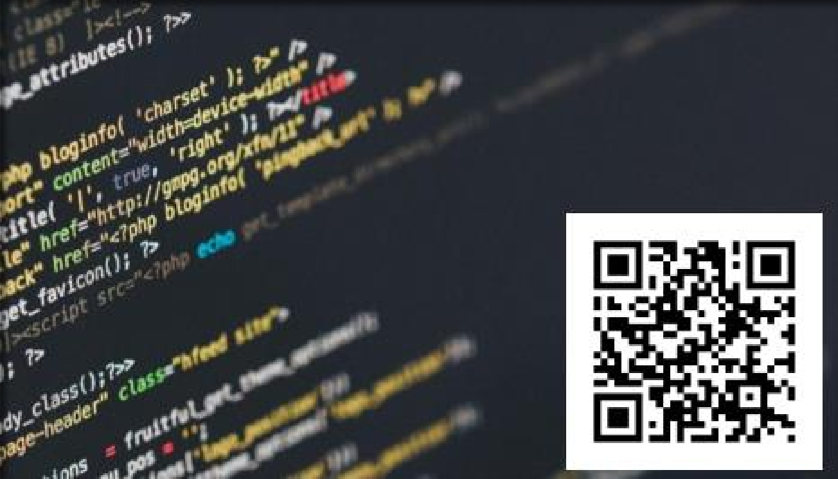
Introdução
Fundamentos de Programação
A linguagem de programação é um conjunto de instruções direcionadas à um computador.
Podemos considerar que linguagem de programação é um método sofisticado, robusto e objetivo de um computador executar uma ou mais tarefas
5
Imagem: Proz – Técnico em Desenvolvimento de Sistemas – Módulo Programação de Sistemas

Slide 6
Introdução
Fundamentos de Programação
É mediante à estes códigos que
os programadores podem
maior
A linguagem de programação
definir os relevância, transmissão forma de recebimento,
dados de as
cria um conjunto de regras e caminhos por onde o computador deverá seguir a fim de alcançar um objetivo definido pelo programa.
formas de
destes dados, conduzir o
como
os dados e qual
serão processados
resultado deverá ser obtido.
6

Slide 7

Introdução
Fundamentos de Programação
O grande desafio dos programadores é conceber uma sintaxe que seja, leve, intuitiva e preferencialmente limpa, ou seja, com códigos claros e objetivos.
Na década de 1940, os primeiros
computadores
elétricos
foram
criados, necessitando a criação das primeiras linguagens.
Como os dispositivos de armazenamento ainda eram
precários, exigia-se códigos de
que
programação complexos,
ficaram conhecidos
como
linguagem de máquina.
7
Imagem: https://pixabay.com/pt/vectors/codifica%c3%a7%c3%a3o-computador-1294361/

Slide 8

Introdução
Fundamentos de Programação
Nesta mesma década tivemos ainda a criação do Plankalkül por Korand Suze, ENIAC code System que foi a linguagem do primeiro computador digital o ENIAC.
Assembly
A primeira linguagem de máquina que foi trabalhada foi o Assembly, com está linguagem foi possível programar estes grandes computadores.
Mais ainda se trabalhava a nível de máquina.
Na década de 50, Grace Hopper, que nesta época era programadora na marinha americana, desenvolveu o A-10, uma linguagem de alto nível criada para o computador UNIVAC.
8

Slide 9

Introdução
Fundamentos de Programação
Outras linguagens surgiram nesta mesma época, as principais foram o ALGOL, FORTRAN e o COBOL.
Na mesma época surgiu a Lips, linguagem que foi um marco na pesquisa de computadores em ênfase à inteligência artificial.
Seguindo a mesma linha de pensamento, surge na década de 1970 a linguagem Proglog.
Nesta mesma década tivemos ainda a criação do Plankalkül por Korand Suze, ENIAC code System que foi a linguagem do primeiro computador digital o ENIAC.
9

Slide 10
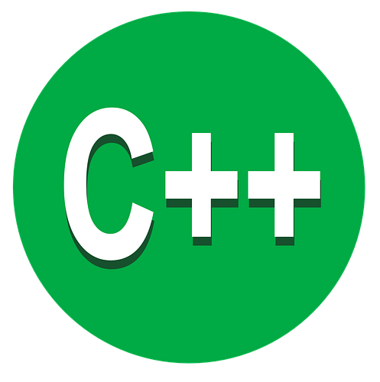
Introdução
Fundamentos de Programação
À orientação à objeto
também é história das
considerado um marco na
linguagens de programação.
A linguagem Simula 67 (extensão do ALGOL) introduziu o conceito de classes, logo após surgiu a Smalltalk, está linguagem aprofundou o conceito de orientação à objeto, sendo a primeira linguagem completa neste quesito.
Posteriormente a linguagem C++ popularizou o conceito de classes.
10
Imagem: https://pixabay.com/pt/photos/designer-de-web-design-do-site-1953129/

Slide 11
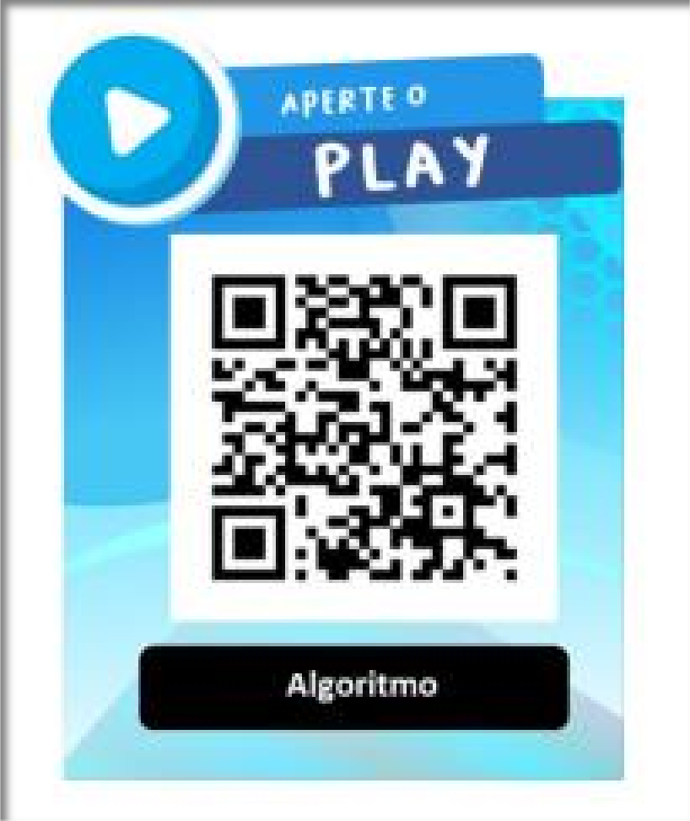
Introdução
Fundamentos de Programação
A partir dos processadores e da expansão da memória, novas linguagens de
programação foram
surgindo,
contribuiu para à
e desta
forma, a linguagem
expansão da
evolução humana, raciocínio lógico em
transformando o
algo palpável e produtivo, e desta forma, tornando à informática algo fundamental para a sociedade moderna.
11
Imagem: Proz – Técnico em Desenvolvimento de Sistemas – Módulo Programação de Sistemas

Slide 12


Introdução
C
C#
C++
Java
JavaScript
Perl
PHP
PL/SQL
Portugol
Python
Ruby
Scratch
Swift
Visual Basic
Entre outras...
Fundamentos de Programação
Existem milhares de linguagens de programação, dentre delas, destacamos algumas linguagens de programação:
12
Imagem: https://pixabay.com/pt/illustrations/rede-desenvolvedor-web-1935737/

Slide 13
Introdução
Fundamentos de Programação
Linguagem de Programação de
ALTO NÍVEL
É uma linguagem mais estruturada, que não trabalha no nível da arquitetura do computador, este formato trabalha com códigos fontes, convertendo o código para código de máquina utilizando os interpretadores e compiladores.
Este tipo de linguagem se assemelha com a linguagem humana.
Níveis de Programação
Linguagem de Programação de
BAIXO NÍVEL
Esta linguagem trabalha no nível da arquitetura do hardware, nível de programação trabalha diretamente com os registradores e processadores e chegam a utilizar editores de base hexadecimal.

Slide 14

Introdução
Fundamentos de Programação
Interpretadores e Compiladores
Um compilador basicamente, traduz o programa para código
de máquina, uma | vez
compilado, o programa | não
mais estará em formato | de
“edição” ele já se torna | algo
Todas os podem ser máquina
códigos de convertidos a
programação
código de
ou
por compiladores
interpretados por interpretadores.
existente dentro do sistema em que o mesmo está inserido.
Esta tradução transforma o código fonte em código de máquina.

Slide 15
Introdução
Fundamentos de Programação
Classificação das Linguagens de Programação
Linguagens aplicativas, ou de aplicação;
Linguagens concorrentes, distribuídas e
paralelas;
Linguagens de altíssimo nível;
Linguagens de aplicação especializada;
Linguagens de fluxo de dados;
Linguagens de micro programação;
Linguagens de montagem e de macro;
Linguagens de projeto;
Linguagens extensíveis;
Linguagens não determinísticas;
Linguagens não procedurais;
Linguagens orientadas a objeto.
A ACM (Association for Computing Machinery) classifica as linguagens de programação em vários tipos, buscando padronizar seu uso e suas aplicações, são elas:

Slide 16

Introdução
Fundamentos de Programação
Conceito de Programação
Apesar de todas as linguagens de programação em teoria alcançar o mesmo objetivo lógico, existem
Programação Estruturada;
Programação Linear;
Programação Modular;
Programação Orientada a Eventos;
Programação Orientada a Objeto.
conceitos para cada tipo de
as
programação, estruturamos linguagens em categorias
maiores e gerais para organizar
seus conceitos, são elas:

Slide 17
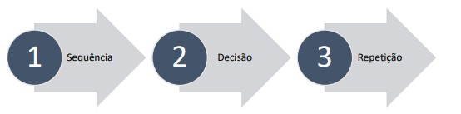
Introdução
Fundamentos de Programação
1. Programação Estruturada
A programação estruturada foi a percursora da estruturação da linguagem de programação, ela divide em três partes.
Este conceito orientava os programadores a usarem códigos simples, usando de funções e sub-rotinas em sua criação.
Imagem: Proz – Técnico em Desenvolvimento de Sistemas – Módulo Programação de Sistemas

Slide 18
Introdução
Fundamentos de Programação
2. Programação Linear
A programação linear é focada
em otimizações e soluções de
problemas de programação, este tipo de programação utiliza uma estrutura matemática para buscar resoluções.
Historicamente a programação linear apresenta resoluções como dualidade, decomposição, e a importância da convexidade e suas generalizações.

Slide 19
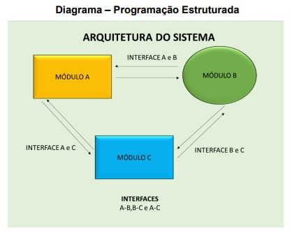
Introdução
Fundamentos de Programação
3. Programação Modular
A programação modular apresenta o conceito de estruturar um programa por módulos relacionados e interdependentes através de uma interface em comum.
Este tipo de linguagem rapidamente substituiu a linguagem estruturada, pois ela apresenta algo mais robusto e confiável.
Imagem: Proz – Técnico em Desenvolvimento de Sistemas – Módulo Programação de Sistemas

Slide 20

Introdução
Fundamentos de Programação
4. Programação Orientada a Eventos
Diferente de programas normais que seguem um fluxo de controle padronizado, os controles de fluxo de programas orientados a evento são guiados por ações externas, chamadas eventos.
Sua aplicação é grande no desenvolvimento
de sistemas de interface com o usuário.
Imagem: https://pixabay.com/pt/illustrations/internet-meios-de-comunica%c3%a7%c3%a3o-sociais-4463031/

Slide 21

Introdução
Fundamentos de Programação
5. Programação Orientada a Objetos
Visa não apenas estruturar o código em classes ou em módulos, este tipo de programação traz um grande paradigma, apresentando o desafio de implementar um código e potencializar sua atuação.
Este deu
método origem
de programação a diversas
interpretações semânticas da inteligência artificial, atribuindo atributos e definindo métodos entre seus objetos.
Unindo diversas composições e interações de códigos, o que conhecemos por objetos.

Slide 22
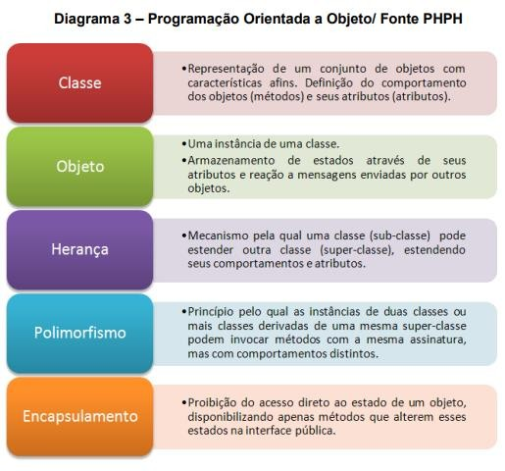
Introdução
Fundamentos de Programação
5. Programação Orientada a Objetos
A programação orientada a objeto é estruturada em 5 bases fundamentais.
Imagem: Proz – Técnico em Desenvolvimento de Sistemas – Módulo Programação de Sistemas

Slide 23

Introdução
Fundamentos de Programação
Conceito de Lógica
É um conjunto
ordenado de alcançar um
instruções visando
objetivo, sistematizando todas as suas etapas em sequência, a fim de organizar um pensamento, e desta forma, alcançar a solução de uma problemática.
23
Imagem: https://pixabay.com/pt/illustrations/homem-cabe%c3%a7a-silhueta-tingir-3591573/

Slide 24

Introdução
Fundamentos de Programação
Linguagens Web
As linguagens de programação web
ou conhecidas como linguagem de
As principais ferramentas para desenvolvimento web são:
marcação, são utilizadas para o desenvolvimento de páginas e sistemas que são atrelados à internet, estas linguagens permitem a criação
HTML;
CSS;
JavaScript.
de uma estrutura que faz a comunicação entre os usuários de internet e bases de dados locais.
24
Imagem: https://pixabay.com/pt/illustrations/local-na-rede-internet-responsivo-3374825/

Slide 25

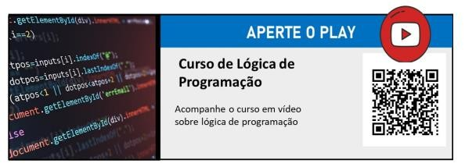
Fundamentos de Programação
Introdução
ATIVIDADE
25
Imagem: https://pixabay.com/pt/illustrations/monumento-pensador-pensar-pot%c3%aancia-1027556/

Slide 26

Fundamentos de Programação
TEMA 01
Introdução a Lógica de Programação
Imagem: https://pixabay.com/pt/illustrations/banner-cabe%c3%a7alho-monitor-bin%c3%a1rio-909710/

Slide 27

Introdução a Lógica de Programação
Fundamentos de Programação
A lógica permite que utilizemos o
pensamento da
melhor forma encontrar uma
possível, a fim de
solução
para um determinado
problema.
27
Imagem: https://pixabay.com/pt/illustrations/intelig%c3%aancia-artificial-c%c3%a9rebro-3382507/

Slide 28
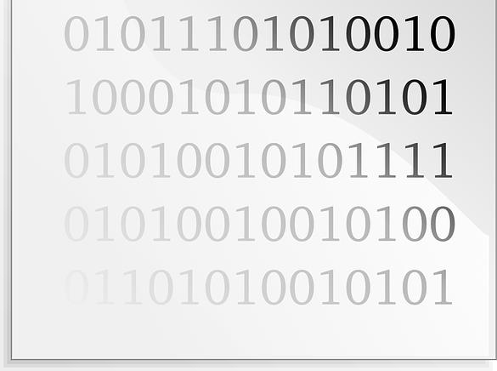
Introdução a Lógica de Programação
Fundamentos de Programação
No início da era dos computadores, os programadores necessitavam programar diretamente em linguagem de máquina, ou seja, utilizavam números binários para programar.
Como existia uma grande dificuldade para se programar, criou-se uma linguagem próxima do entendimento humano chamada de Assembly (montagem).
28
Imagem: https://pixabay.com/pt/illustrations/local-na-rede-internet-responsivo-3374825/

Slide 29
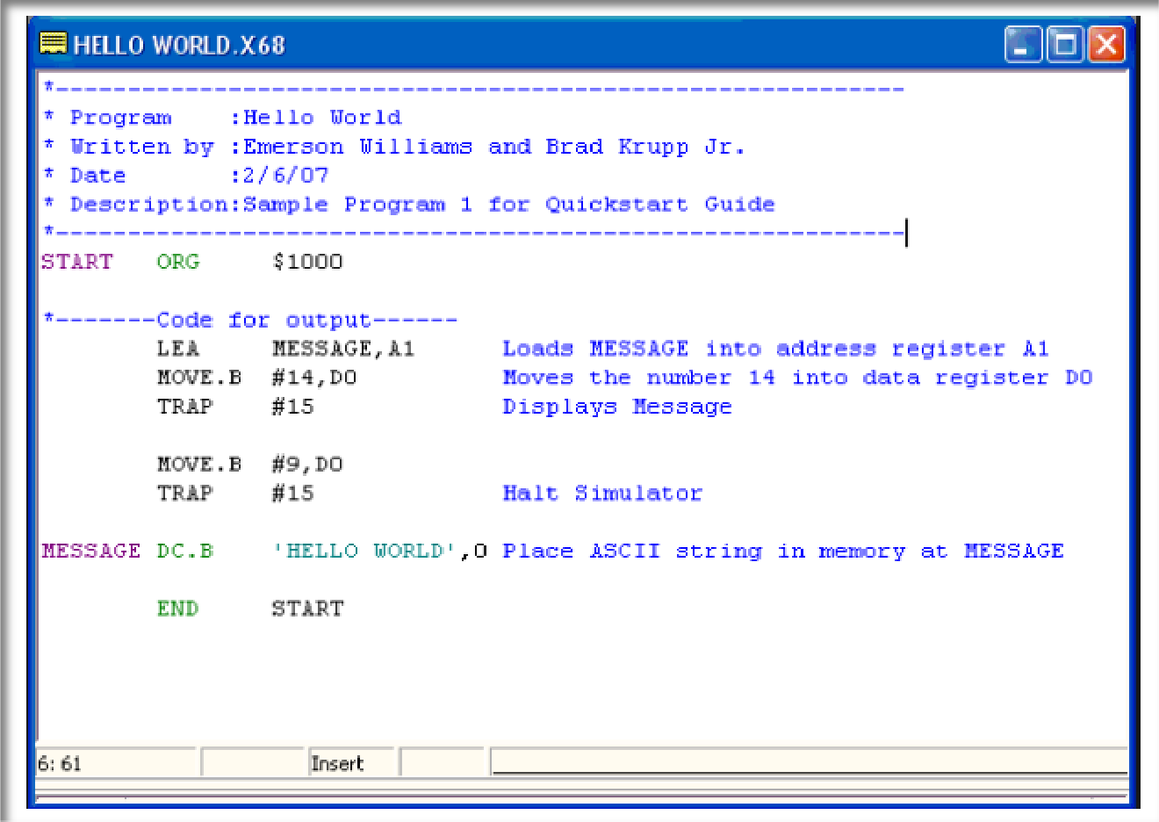
Introdução a Lógica de Programação
Fundamentos de Programação
Exemplo de um programa desenvolvido em Assembly que mostra na tela a frase “Hello World”.
Com o passar do tempo, surgiram linguagens de alto nível, ou seja, cuja linguagem se aproxima da linguagem humana. Para citar algumas temos: Pascal, BASIC e C (também considerada de médio nível).
29
Imagem: Proz – Técnico em Desenvolvimento de Sistemas – Módulo Programação de Sistemas

Slide 30

Introdução a Lógica de Programação
Fundamentos de Programação
Portugol é uma pseudolinguagem criada pelos professores Antônio Carlos Nicolodi e Antônio Mannso em 1986.
É muito utilizado para o ensino de lógica de programação nos países de língua portuguesa.
30
Imagem: https://pixabay.com/pt/illustrations/brasil-bandeira-m%c3%a3o-paz-vit%c3%b3ria-641381/

Slide 31

Introdução a Lógica de Programação
Fundamentos de Programação
O código-fonte é o texto escrito
numa linguagem de programação.
Esse texto segue as regras
pela linguagem, como
impostas
sintaxe dos
comandos e funções.
Imagem: https://pixabay.com/pt/photos/desenvolvedor-de-software-6521720/

Slide 32
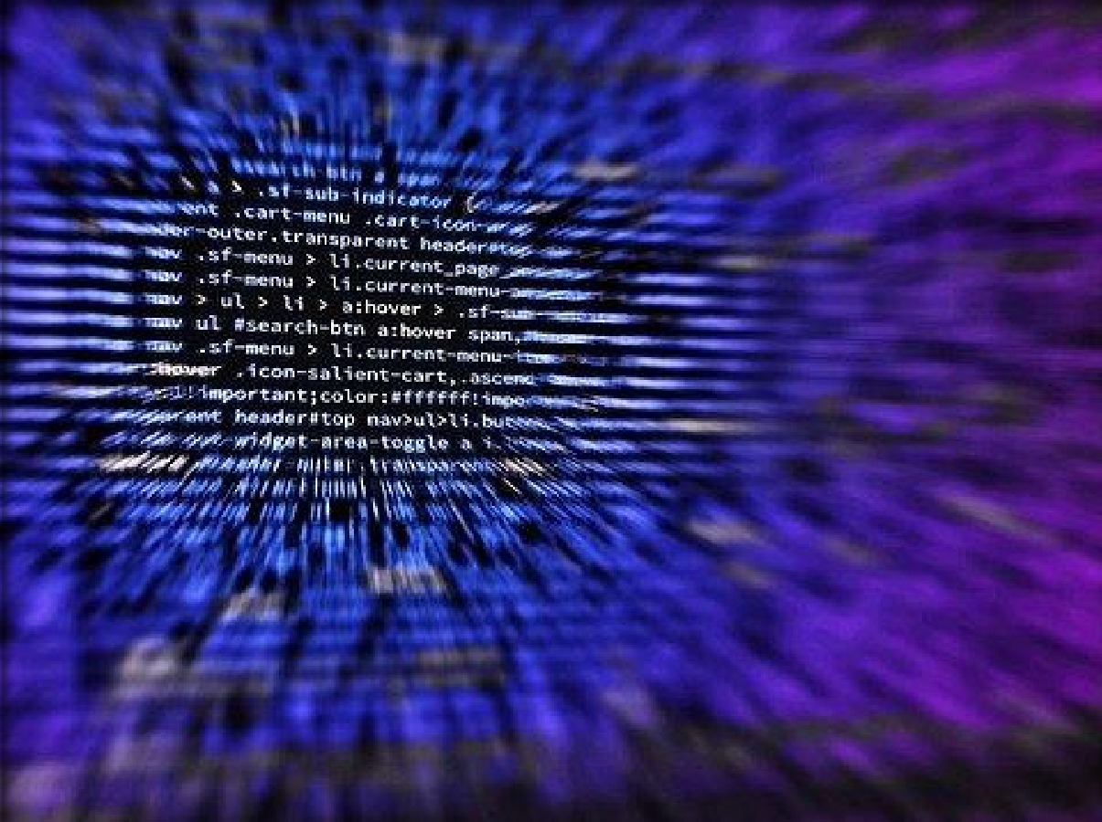
Introdução a Lógica de Programação
Fundamentos de Programação
Programas Executáveis
Trata-se de uma sequência de instruções em linguagem de máquina (códigos binários) inteligível ao computador e muito difícil (ou quase impossível) de ser entendido por um ser humano.
Esse programa é criado por dois processos diferentes: interpretação e compilação.
Imagem: https://pixabay.com/pt/photos/desenvolvedor-de-software-6521720/

Slide 33
Introdução a Lógica de Programação
Fundamentos de Programação
Programas Executáveis
1. Interpretação
A conversão
é efetuada
por um totalmente em máquina e
programa escrito
O código-fonte do programa é convertido em linguagem de máquina à medida que o programa é executado.
linguagem de
denominado interpretador.
Ele lê o código-fonte linha por linha
A linguagem de máquina é a única que o computador realmente entende, já que ela é a combinação de 0 e 1.
e decodifica para que possa ser
executado pelo microprocessador.

Slide 34
Introdução a Lógica de Programação
Fundamentos de Programação
Programas Executáveis
2. Compilação
Já em
programas compilados, o código-
fonte é inteiramente convertido em linguagem de máquina uma única vez.
O software que efetua essa conversão é chamado de compilador.
Imagem: https://pixabay.com/pt/photos/desenvolvedor-de-software-6521720/

Slide 35

Introdução a Lógica de Programação
Fundamentos de Programação
Algoritmo
Um algoritmo, nada mais é do que um conjunto de instruções, regras ou comandos.
Os algoritmos ajudam a resolver problemas, e para tanto é utilizada a lógica para encontrar as soluções para esses problemas.
Imagem: https://pixabay.com/pt/illustrations/bola-bin%c3%a1rio-dados-de-computador-63527/

Slide 36
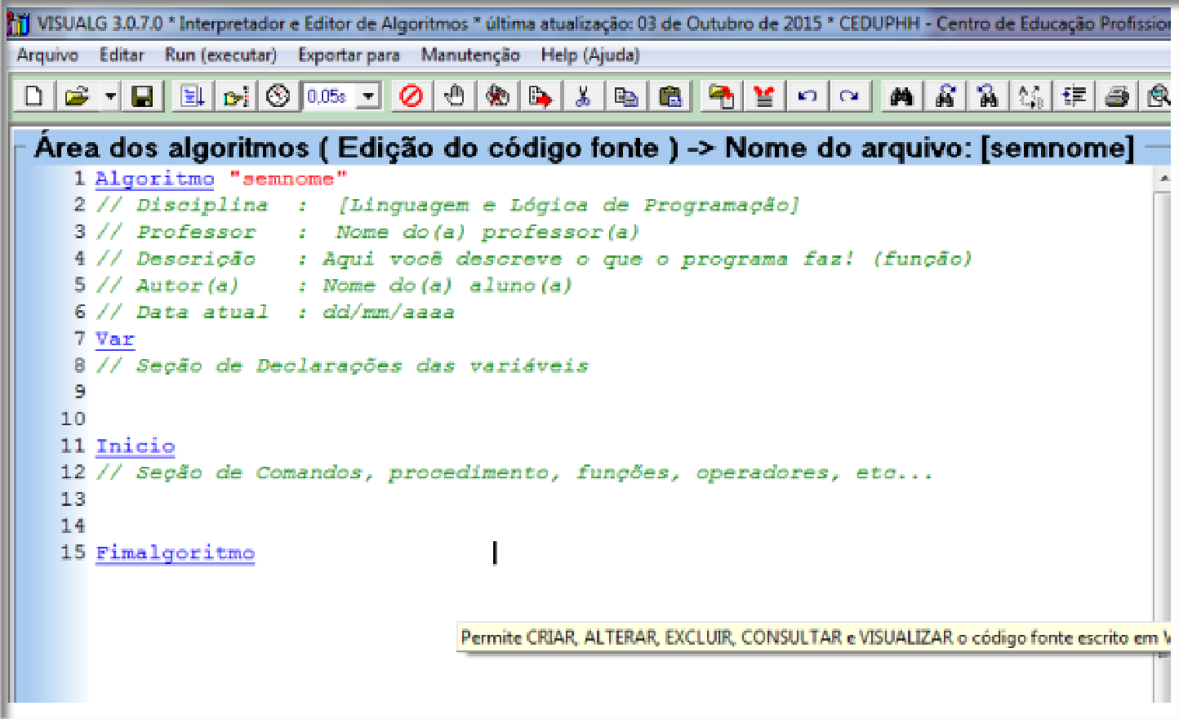
Introdução a Lógica de Programação
Fundamentos de Programação
O VISUALG é um interpretador que
é utilizado para pseudolinguagem Portugol.
executar a chamada de
Para utilizá-lo basta baixá-lo da internet, não precisa fazer nenhuma instalação.
Tela inicial do VISUALG, note que todo novo arquivo já começa previamente estruturado.
Imagem: Proz – Técnico em Desenvolvimento de Sistemas – Módulo Programação de Sistemas

Slide 37
Introdução a Lógica de Programação
Fundamentos de Programação
Onde está escrito “semnome” será onde colocaremos o nome do algoritmo.
É importante preencher os demais campos (Disciplina, Professor, Descrição, Autor, Data atual), para a devida documentação do programa.
Onde está escrito Var, é onde iremos declarar as variáveis do programa.
Entre “Inicio” e “Fimalgoritmo”, iremos escrever toda a parte lógica do algoritmo (programa),
essas tags servem para indicar ao VisuALG onde começa e onde termina o algoritmo.

Slide 38
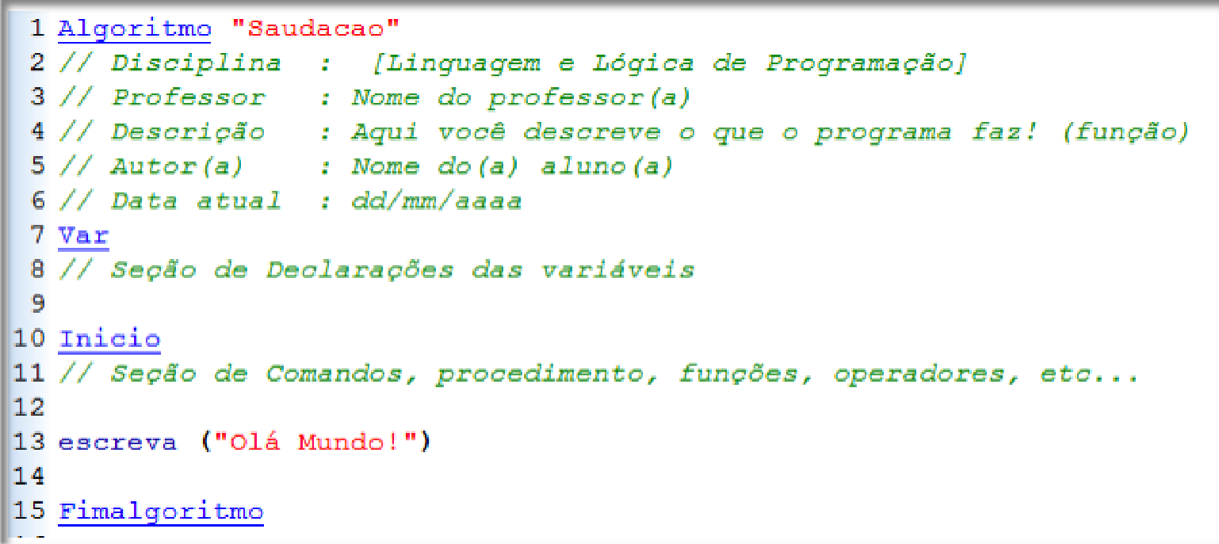
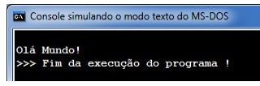
Introdução a Lógica de Programação
Fundamentos de Programação
Exemplo 1:
Utilizando o comando “escreva”
Passo 1: Conforme o exemplo, na linha 1 após a tag Algoritmo escreva “Saudacao”
Passo 2: Utilize o comando escreva (“Olá Mundo!”) após a tag Início, conforme a linha 13
Pressionando a tecla “F9”
ou indo em Run (executar)
=> Rodar o Algoritmo
Imagem: Proz – Técnico em Desenvolvimento de Sistemas – Módulo Programação de Sistemas

Slide 39
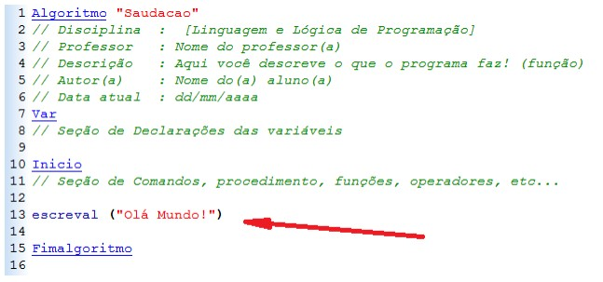
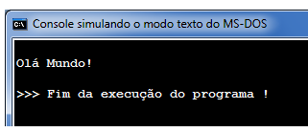
Introdução a Lógica de Programação
Fundamentos de Programação
Exemplo 2:
Utilizando o comando “escreval”
Pressionando a tecla “F9”
ou indo em Run (executar)
=> Rodar o Algoritmo
Imagem: Proz – Técnico em Desenvolvimento de Sistemas – Módulo Programação de Sistemas

Slide 40

Introdução a Lógica de Programação
Fundamentos de Programação
ATIVIDADES
O que são linguagens de programação?
O que significa dizer que uma linguagem é de baixo nível?
O que significa dizer que uma linguagem é de alto nível?
Pesquise e cite duas linguagens que são de baixo nível.
Pesquise e cite três linguagens de alto nível.
O que é o Portugol?
O que são programas executáveis?
Qual a diferença entre programas interpretadores e compiladores?
Qual a diferença entre os comandos escreva e escreval?
Defina código-fonte.
Imagem: https://pixabay.com/pt/illustrations/monumento-pensador-pensar-pot%c3%aancia-1027556/

Slide 41

Introdução a Lógica de Programação
Fundamentos de Programação
ATIVIDADES
1. Desenvolva no VISUALG um algoritmo que irá mostrar um
ditado popular para o usuário.
O ditado popular do dia é:
“Um dia é da caça, outro é do caçador. ”
Imagem: https://pixabay.com/pt/illustrations/monumento-pensador-pensar-pot%c3%aancia-1027556/

Slide 42

Introdução a Lógica de Programação
Fundamentos de Programação
ATIVIDADES
Onion Rings (Cebola empanada)
1. Faça uma pesquisa de alguma receita de comida na internet e faça um algoritmo no VISUALG que exiba esta receita para o usuário.
INGREDIENTES:
2 cebolas grandes cortadas em rodelas 1 xícara (chá) de farinha de trigo
1 colher (chá) de fermento químico 1 ovo
1 xícara (chá) de leite Pitada de sal
Para empanar: Aproximadamente 1 xícara (chá) de farinha de rosca
MODO DE PREPARO:
Misture a farinha, o fermento, o ovo, o leite e o sal até formar uma massa homogênea.
Empane os anéis de cebola na massa, e depois na farinha de rosca.
Frite em óleo quente até ficar dourado, na sequência coloque no papel toalha.
42
Imagem: https://pixabay.com/pt/illustrations/monumento- pensador-pensar-pot%c3%aancia-1027556/

Slide 43
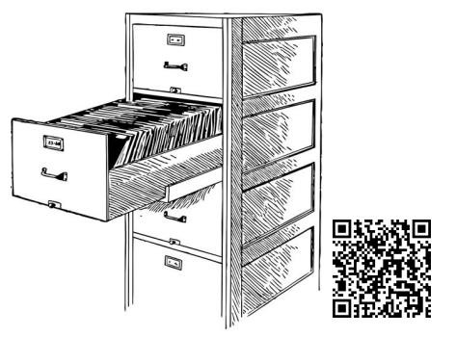
Introdução a Lógica de Programação
Fundamentos de Programação
As variáveis são posições
reservados
na memória do
computador para armazenar valores, que podem ser números inteiros (“1,30,50 etc.”), números reais (“10.5,
30.6, 100.50 etc.”), caracteres (letras e palavras) ou lógicos (verdadeiro ou falso) esses valores são armazenados durante a execução do programa e são descartados após o programa ser fechado.
43
Imagem: Proz – Técnico em Desenvolvimento de Sistemas – Módulo Programação de Sistemas

Slide 44
Introdução a Lógica de Programação
Fundamentos de Programação
Variáveis Locais
São variáveis utilizadas somente numa parte do algoritmo (em funções e procedimentos), sendo assim a sua utilização é mais limitada, porém muito útil para evitar confusões.
Variáveis Globais
São variáveis que podem ser utilizadas
por todo o algoritmo.
Para saber
qual tipo de variável devemos utilizar dependerá da
utilidade que queremos dar para elas.

Slide 45
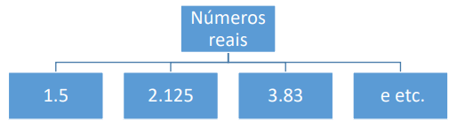
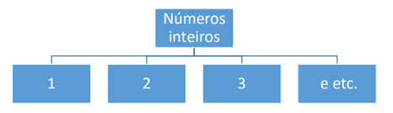
Introdução a Lógica de Programação
Fundamentos de Programação
Tipos de Variáveis
1. Números Inteiros
A variável do tipo inteiro irá armazenar números que não possuem casa decimal.
2. Números Reais
As variáveis
desse tipo esperam
que possuem
armazenar números
casas decimais após a vírgula.

Slide 46
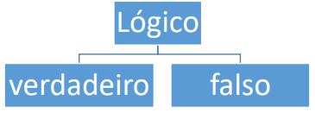
Introdução a Lógica de Programação
Fundamentos de Programação
3. Lógicos
A variável do tipo lógico deverá receber apenas “verdadeiro” ou “falso”.
Lógico ou booleano =>verdadeiro ou falso

Slide 47
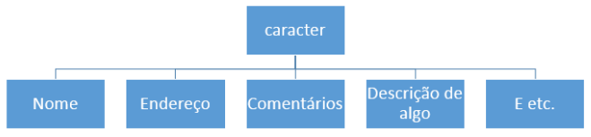
Introdução a Lógica de Programação
Fundamentos de Programação
4. Caracter
As variáveis do tipo caractere, deverão armazenar somente letras e palavras.
Números também podem ser armazenados nelas, porém serão interpretados como palavras e não como números.

Slide 48
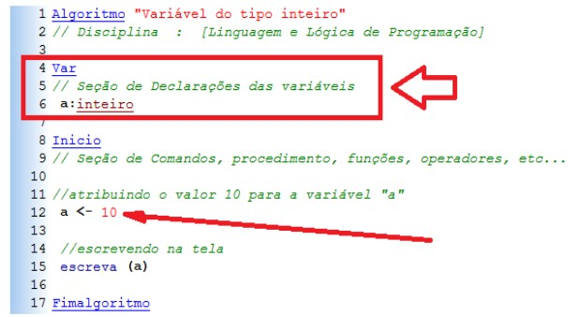
Introdução a Lógica de Programação
Fundamentos de Programação
Criando Variáveis do Tipo Inteiro
No exemplo a área declaração de variáveis localizada a partir da linha 5.
para
está
Para criar uma variável do tipo inteiro, basta colocar o nome_da_variável: inteiro, assim como feito na linha 6.
Imagem: Proz – Técnico em Desenvolvimento de Sistemas – Módulo Programação de Sistemas

Slide 49
Introdução a Lógica de Programação
Fundamentos de Programação
Criando Variáveis do Tipo Inteiro
Na linha 12 atribuímos o valor
“10” para a variável “a”.
Para atribuir valores para alguma variável utilizamos os símbolos <- (veja na linha 12), dizemos neste caso que a variável “a” recebeu o valor “10”.
Imagem: Proz – Técnico em Desenvolvimento de Sistemas – Módulo Programação de Sistemas

Slide 50
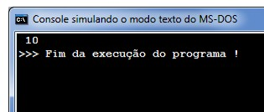
Introdução a Lógica de Programação
Fundamentos de Programação
Criando Variáveis do Tipo Inteiro
E por último mostramos o valor que está armazenado na variável “a” através do comando escreva (veja na linha 15)
Pressionando a tecla “F9”
ou indo em Run (executar)
=> Rodar o Algoritmo
Imagem: Proz – Técnico em Desenvolvimento de Sistemas – Módulo Programação de Sistemas

Slide 51
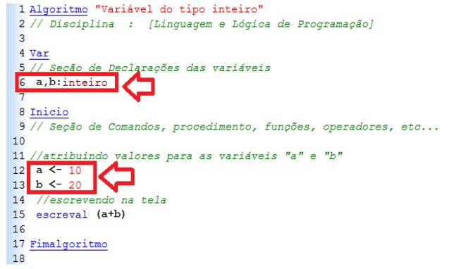
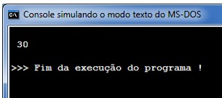
Introdução a Lógica de Programação
Fundamentos de Programação
Declaramos duas variáveis (a e b) na mesma linha como do tipo inteiro (Veja a linha 6).
Note que atribuímos variáveis.
nas linhas 12
os valores
e 13
para as
Na linha 15 mandamos escrever na tela a soma dos dois valores armazenados nas variáveis.
Imagem: Proz – Técnico em Desenvolvimento de Sistemas – Módulo Programação de Sistemas

Slide 52
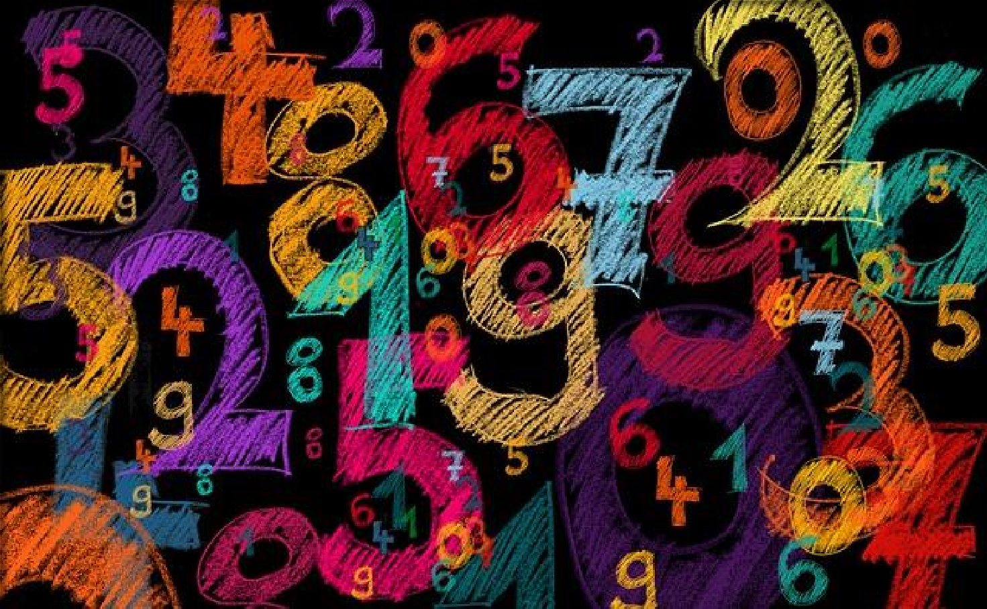
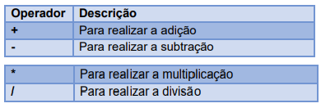
Introdução a Lógica de Programação
Fundamentos de Programação
Operações Matemáticas
Operadores Aritméticos
Imagem: https://pixabay.com/pt/illustrations/fundo-n%c3%bameros-contando-n%c3%bameros-5594879/

Slide 53
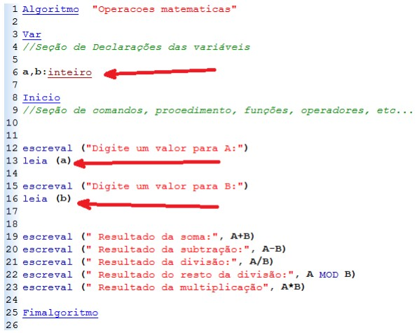
Introdução a Lógica de Programação
Fundamentos de Programação
Operações Matemáticas
Operadores Aritméticos
Note que nas linhas 13 e 16 estamos lendo os valores para as variáveis “a” e “b”.
Para que nas próximas linhas fazermos diversos cálculos com os valores digitados pelo usuário.
Imagem: Proz – Técnico em Desenvolvimento de Sistemas – Módulo Programação de Sistemas

Slide 54
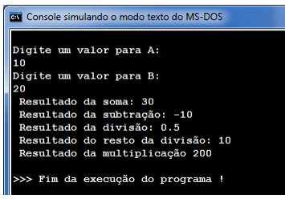
Introdução a Lógica de Programação
Fundamentos de Programação
Operações Matemáticas
Operadores Aritméticos
Resultado:
Imagem: Proz – Técnico em Desenvolvimento de Sistemas – Módulo Programação de Sistemas

Slide 55
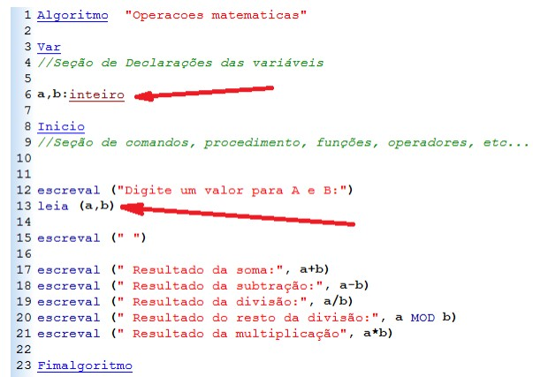
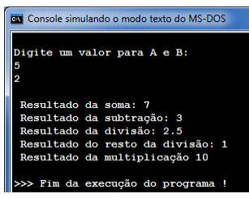
Introdução a Lógica de Programação
Fundamentos de Programação
Operações Matemáticas
Operadores Aritméticos
Note na linha 13 que estamos lendo os valores para as variáveis de uma única vez, esse método de leitura é
uma boa quantidade código.
forma para diminuir a de linhas do nosso
Imagem: Proz – Técnico em Desenvolvimento de Sistemas – Módulo Programação de Sistemas

Slide 56
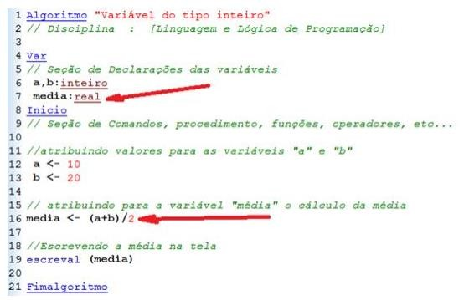
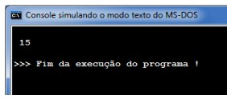
Introdução a Lógica de Programação
Fundamentos de Programação
Criando Variáveis do Tipo Real
Para criar uma variável do tipo real, basta colocar o nome_da_variável: real, assim como feito na linha 7.
Imagem: Proz – Técnico em Desenvolvimento de Sistemas – Módulo Programação de Sistemas

Slide 57
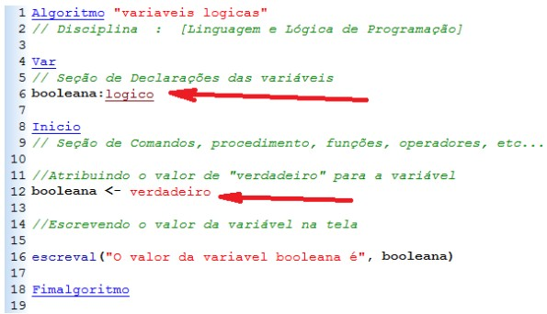
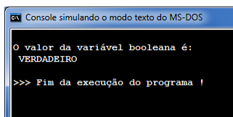
Introdução a Lógica de Programação
Fundamentos de Programação
Criando Variáveis Lógicas (Booleanas)
Para criar uma variável do tipo lógico, basta colocar o nome_da_variável : logico, assim como feito na linha 6.
Imagem: Proz – Técnico em Desenvolvimento de Sistemas – Módulo Programação de Sistemas

Slide 58
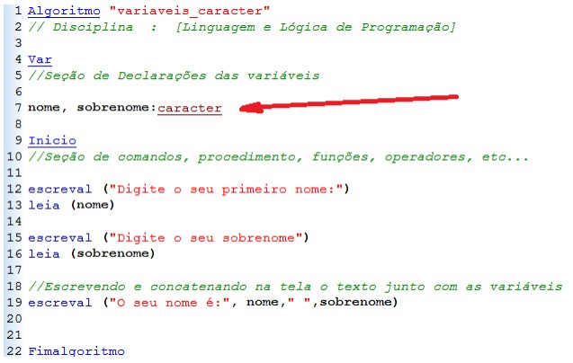
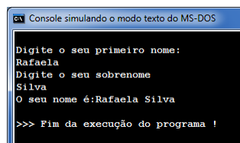
Introdução a Lógica de Programação
Fundamentos de Programação
Criando Variáveis Tipo Caracter
Para criar uma variável do tipo caractere, basta colocar o nome_da_variável: caracter, assim como feito na linha 7.
Imagem: Proz – Técnico em Desenvolvimento de Sistemas – Módulo Programação de Sistemas

Slide 59
Introdução a Lógica de Programação
Fundamentos de Programação
ATIVIDADES
Qual opção representa variáveis do tipo inteiro?
a) 1, 2, 3, 4.1.
b) 50, 34, 67,45, 76.5.
c) 40, 56, 34, 24,59.
d) 2.8,10, 11, 12,13.
Defina o que são as variáveis do tipo “lógico”.
É possível realizar operações entre Números Inteiros e Números reais, porém se o resultado for um Número Real, a variável que recebe o resultado precisa ser do tipo Real. Esta afirmação é:
Verdadeira
Falsa
Imagem: https://pixabay.com/pt/illustrations/monumento-pensador-pensar-pot%c3%aancia-1027556/

Slide 60

Introdução a Lógica de Programação
Fundamentos de Programação
ATIVIDADES
Defina o que é uma variável do tipo “real”. Dê um
exemplo de um número real.
Defina o que é uma variável do tipo “caracter”. É possível armazenar somente um único caractere numa variável deste tipo?
Imagem: https://pixabay.com/pt/illustrations/monumento-pensador-pensar-pot%c3%aancia-1027556/

Slide 61
Introdução a Lógica de Programação
Fundamentos de Programação
ATIVIDADES
6. Faça um programa que calcule o valor de desconto para um determinado produto.
O programa deve permitir que o usuário digite o nome do produto, o valor do produto e a porcentagem do desconto. Deve ser calculado o valor do desconto e o valor do produto com desconto. Ao final, deve ser enviada para a tela as seguintes informações:
“O produto xxxxxxxxx custa R$ xx,xx mas você
tem um desconto de xx%”.
“Por este motivo, será abatido em sua compra
o valor de R$ xx,xx”.
“Desta forma, você pagará apenas R$xx,xx pelo
produto”.
Imagem: https://pixabay.com/pt/illustrations/monumento-pensador-pensar-pot%c3%aancia-1027556/

Slide 62

Fundamentos de Programação
TEMA 02
Fluxogramas e Condicionais
Imagem: https://pixabay.com/pt/illustrations/banner-cabe%c3%a7alho-monitor-bin%c3%a1rio-909710/

Slide 63
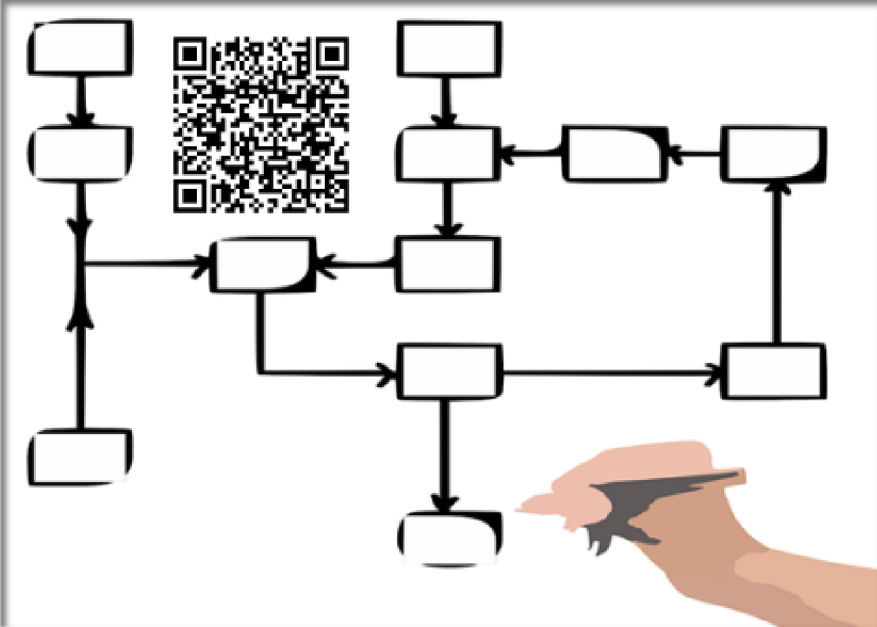
Fluxogramas e Condicionais
Fundamentos de Programação
O fluxograma se caracteriza pela utilização de símbolos gráficos que representam um processo ou ação, os quais são ligados por meio de setas que indicam a possível trajetória do fluxo.
Essa trajetória normalmente segue a direção de cima para baixo e da esquerda para a direita.
Imagem: Proz – Técnico em Desenvolvimento de Sistemas – Módulo Programação de Sistemas

Slide 64
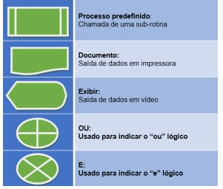
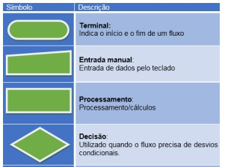
Fundamentos de Programação
Fluxogramas e Condicionais
Imagem: Proz – Técnico em Desenvolvimento de Sistemas – Módulo Programação de Sistemas

Slide 65
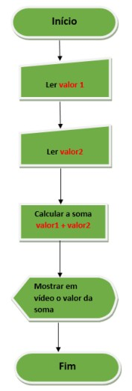
Fluxogramas e Condicionais
Fundamentos de Programação
Exemplo 1
Somando dois valores
Imagem: Proz – Técnico em Desenvolvimento de Sistemas – Módulo Programação de Sistemas

Slide 66
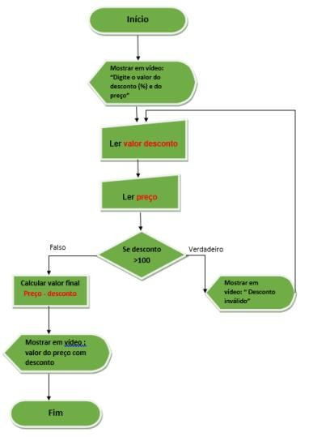
Fluxogramas e Condicionais
Fundamentos de Programação
Exemplo 2
Utilizando condicionais
Imagem: Proz – Técnico em Desenvolvimento de Sistemas – Módulo Programação de Sistemas

Slide 67

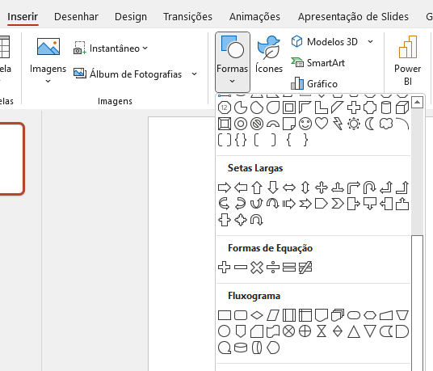
Fluxogramas e Condicionais
Fundamentos de Programação
Criando fluxogramas pelo Power Point
Para criar fluxogramas pelo Power Point basta clicar na guia “Inserir” e depois em “Formas”, lá será possível encontrar os símbolos do fluxograma e também as setas que utilizamos para fazer o caminho do fluxo.
Imagem: Proz – Técnico em Desenvolvimento de Sistemas – Módulo Programação de Sistemas

Slide 68

Fluxogramas e Condicionais
Fundamentos de Programação
ATIVIDADES
Qual a utilidade em utilizar um fluxograma?
Em qual fase do projeto os fluxogramas são mais úteis?
Através do próprio Word, crie um fluxograma que calculará a média entre dois valores. Faça todo o processo com base nos exemplos mostrados neste tema ou em aula.
Através do próprio Word crie um fluxograma para ler a nota do aluno, se a nota for menor que 7 deverá aparecer uma mensagem: “Aluno reprovado!” Caso contrário deverá aparecer “Passou de ano!”.
Pesquise na internet três programas gratuitos que são próprios para criar fluxogramas e ou sites online que permitem a criação de fluxogramas gratuitamente.
Imagem: https://pixabay.com/pt/illustrations/monumento-pensador-pensar-pot%c3%aancia-1027556/

Slide 69

Fluxogramas e Condicionais
Fundamentos de Programação
Condicionais são condições impostas para que algo aconteça. Por exemplo, quando uma mãe diz para o filho que ele só poderá comer o chocolate após comer toda a comida, perceba que a mãe está impondo uma condição para o filho, que se atendida, o menino poderá comer o chocolate, do contrário ficará sem.
Imagem: Proz – Técnico em Desenvolvimento de Sistemas – Módulo Programação de Sistemas

Slide 70
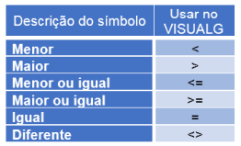
Fluxogramas e Condicionais
Fundamentos de Programação
Operadores de Comparação
Para criarmos condicionais utilizamos muitas vezes os operadores de comparação.
Imagem: Proz – Técnico em Desenvolvimento de Sistemas – Módulo Programação de Sistemas

Slide 71
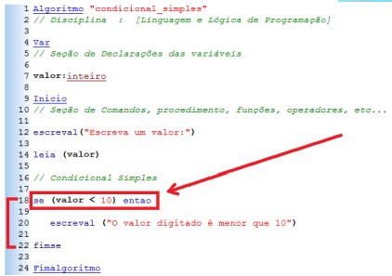
Fluxogramas e Condicionais
Fundamentos de Programação
Condicionais Simples
A condicional simples funciona da seguinte maneira, utilizamos:
Se (condição for verdadeira) então
No exemplo
variável for
abaixo
menor
se o valor da
que 10 então
aparecerá na tela a mensagem “O valor digitado é menor que 10. ”
Note que a condicional “se” deve ser finalizada com um “fimse”.
Imagem: Proz – Técnico em Desenvolvimento de Sistemas – Módulo Programação de Sistemas

Slide 72
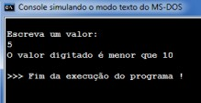
Fluxogramas e Condicionais
Fundamentos de Programação
Condicionais Simples
A condicional simples funciona da seguinte maneira, utilizamos:
Se (condição for verdadeira) então
No exemplo
abaixo
variável for menor
se o valor da
que 10 então
aparecerá na tela a mensagem “O valor digitado é menor que 10. ”
Note que a condicional “se” deve ser finalizada com um “fimse”.
Imagem: Proz – Técnico em Desenvolvimento de Sistemas – Módulo Programação de Sistemas

Slide 73
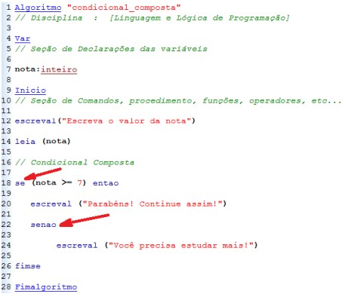
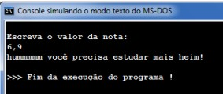
Fluxogramas e Condicionais
Fundamentos de Programação
Condicionais Composta
Exemplo 01:
Note que se a condição for verdadeira, ou seja, (nota >=7) o algoritmo exibirá: “Parabéns! Continue assim!”
Caso contrária exibirá:
“Você precisa estudar mais!”
Imagem: Proz – Técnico em Desenvolvimento de Sistemas – Módulo Programação de Sistemas

Slide 74
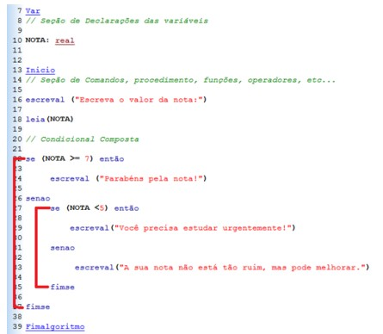
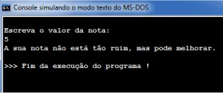
Fluxogramas e Condicionais
Fundamentos de Programação
Condicionais Composta
Exemplo 02:
Imagem: Proz – Técnico em Desenvolvimento de Sistemas – Módulo Programação de Sistemas

Slide 75

Fluxogramas e Condicionais
Fundamentos de Programação
Conectivo lógico “E”
Para que as ações sejam executadas é necessário que todas as condições sejam verdadeiras, do contrário não serão executadas.
Exemplo 01:
A garota tem duas condições para sair, essas duas condições (receber o salário e não chover) precisam ser verdadeiras para que ela saia, do contrário ela não irá sair.
Imagem: Proz – Técnico em Desenvolvimento de Sistemas – Módulo Programação de Sistemas

Slide 76
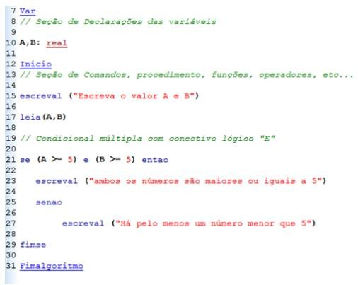


Fluxogramas e Condicionais
Fundamentos de Programação
Conectivo lógico “E”
Exemplo 02:
Imagem: Proz – Técnico em Desenvolvimento de Sistemas – Módulo Programação de Sistemas

Slide 77

Fluxogramas e Condicionais
Fundamentos de Programação
Conectivo lógico “OU”
Para que as ações sejam executadas é necessário que qualquer uma das condições sejam verdadeiras.
Exemplo 01:
Se qualquer uma das condições for verdadeira (passa o ônibus A ou B) ele conseguirá chegar no horário. Se nenhum dos ônibus passar ele se atrasará.
Imagem: Proz – Técnico em Desenvolvimento de Sistemas – Módulo Programação de Sistemas

Slide 78


Fluxogramas e Condicionais
Fundamentos de Programação
Conectivo lógico “OU”
Exemplo 02:
Imagem: Proz – Técnico em Desenvolvimento de Sistemas – Módulo Programação de Sistemas

Slide 79



Fluxogramas e Condicionais
Fundamentos de Programação
Escolha Caso
A escolha caso é muito utilizado em telas com menus de interação com o usuário.
Imagem: Proz – Técnico em Desenvolvimento de Sistemas – Módulo Programação de Sistemas

Slide 80


Fluxogramas e Condicionais
Fundamentos de Programação
ATIVIDADES
1. Desenvolva um programa utilizando uma condicional simples, o algoritmo deve verificar se o valor digitado é menor ou igual a 20. Se a condição for verdadeira, deve aparecer uma mensagem: "O valor digitado é menor ou igual a 20!".
Exemplo de tela:
Imagem: https://pixabay.com/pt/illustrations/monumento-pensador-pensar-pot%c3%aancia-1027556/

Slide 81

Fluxogramas e Condicionais
Fundamentos de Programação
ATIVIDADES
Desenvolva um programa qualquer utilizando a condicional composta. OBS: O seu nome deve aparecer na tela de execução do programa.
Desenvolva um programa que aplicará um desconto de 25% ao valor do produto se o cliente possuir um dos seguintes códigos de promoção: “VBFMZB” ou “HT2Y8E”. Caso contrário o cliente deverá pagar o valor cheio sem desconto.
Exemplo de tela:
Imagem: https://pixabay.com/pt/illustrations/monumento-pensador-pensar-pot%c3%aancia-1027556/

Slide 82
Fluxogramas e Condicionais
Fundamentos de Programação
4. Fazer um algoritmo que aceite o nome do aluno, o nome da disciplina e a nota que o alunou obteve. Fazer:
A) Testar se a nota é válida (OBS: não pode ser zero e nem maior que 10)
B) Dizer ao usuário se ele foi ou não aprovado (OBS: para ser aprovado a nota precisa ser maior ou igual a 7)
C) Dizer ao usuário se ele foi aprovado, se está de 2a chamada, se está de recuperação ou se foi reprovado
Aprovado com nota >= a 7
Segunda chamada com nota >= 5 E < 7
Em Recuperação com nota < 5 E >=3
Reprovado com nota <3
Imagem: https://pixabay.com/pt/illustrations/monumento-pensador-pensar-pot%c3%aancia-1027556/

Slide 83
Fluxogramas e Condicionais
Fundamentos de Programação
5. Modificar o código do Algoritmo de Desconto desenvolvido anteriormente.
O novo algoritmo agora deverá permitir que o usuário digite o nome do produto, o valor do produto e um código do cupom alfanumérico de 5 posições.
Se o cupom digitado for “PROMLOJ1” ou “PROMLOJ2” ou "PROMLOJ3", deve ser calculado o valor do desconto para o cliente, aplicando um percentual de 10% para “LOJA 1”, 15% para "LOJA 2" ou de 20% para “LOJA 3”, e deve também ser calculado o valor do produto com desconto.
Se o cupom digitado for diferente desses acima, o cliente terá desconto de apenas 5%. Se o usuário não digitar cupom nenhum, não terá desconto. Ao final, deve ser enviada para a tela as seguintes informações:
“O produto xxxxxxxxx custa R$ xx,xx mas você
terá um desconto de xx% porque tem o cupom xxxxx”.
“Por este motivo, será abatido em sua compra
o valor de R$ xx,xx”.
“Desta forma, você pagará apenas R$ xx,xx pelo
produto”.
Ao final, mandar uma última mensagem dizendo:
"Obrigado por comprar na Loja X !"
Utilizar o Estrutura CASO
Imagem: https://pixabay.com/pt/illustrations/monumento-pensador-pensar-pot%c3%aancia-1027556/

Slide 84

Fundamentos de Programação
TEMA 03
Valores aleatórios e Laços de Repetição
Imagem: https://pixabay.com/pt/illustrations/banner-cabe%c3%a7alho-monitor-bin%c3%a1rio-909710/

Slide 85

Valores aleatórios e Laços de Repetição
Fundamentos de Programação
Os valores aleatórios são muito utilizados por programadores em diversas situações.
As linguagens de programação normalmente possuem funções para a criação de valores aleatórios e através
delas podemos gerar para
valores criação
senhas,
aleatórios
utilizarmos na
de por captcha,
exemplo: jogos,
algoritmos de criptografia etc.
83
Imagem: https://pixabay.com/pt/photos/pol%c3%adtica-de-privacidade-isto-2117996/

Slide 86

Valores aleatórios e Laços de Repetição
Fundamentos de Programação
Aleatórios para Números
Para criar um número aleatório, por exemplo, de tipo inteiro, é necessário a criação de uma variável que receberá esse valor aleatório, conforme a linha 10. Dentro da seção Início é possível fazer a variável receber o valor aleatório através das tags “aleatorio on” e “aleatorio off”, conforme é possível observar nas linhas entre 15 e 17.
Imagem: Proz – Técnico em Desenvolvimento de Sistemas – Módulo Programação de Sistemas

Slide 87


Valores aleatórios e Laços de Repetição
Fundamentos de Programação
Aleatórios para Números
O botão abaixo permite editar o valor de intervalo para a geração do valor aleatório:
Imagem: Proz – Técnico em Desenvolvimento de Sistemas – Módulo Programação de Sistemas

Slide 88


Valores aleatórios e Laços de Repetição
Fundamentos de Programação
Aleatórios para Números
Note que no VisualG também é possível utilizar a função “randi( )”
para gerar número
inteiros aleatórios, no caso, o exemplo
acima ficaria assim:
Imagem: Proz – Técnico em Desenvolvimento de Sistemas – Módulo Programação de Sistemas

Slide 89


Valores aleatórios e Laços de Repetição
Fundamentos de Programação
Aleatórios para Caracteres
Para criar um valor aleatório do tipo caractere (letras e palavras) o
procedimento é parecido ao
para
mostrado anteriormente
inteiros, a diferença é que deverá ser declarada uma variável do tipo caracter que receberá os valores aleatórios.
Imagem: Proz – Técnico em Desenvolvimento de Sistemas – Módulo Programação de Sistemas

Slide 90

Valores aleatórios e Laços de Repetição
Fundamentos de Programação
ATIVIDADES
1. Desenvolva um programa de desafios para o usuário, o desafio dependerá do valor aleatório gerado. Crie um valor aleatório entre 0 a 9. Utilize a condicional “Escolha Caso” (tema 2 da apostila) para definir os desafios, ou seja, você terá que gerar 10 situações utilizando o “Escolha caso”, uma para cada número aleatório do intervalo entre 0 e 9.
Imagem: https://pixabay.com/pt/illustrations/monumento-pensador-pensar-pot%c3%aancia-1027556/

Slide 91

Valores aleatórios e Laços de Repetição
Fundamentos de Programação
ATIVIDADES
2. Desenvolva um programa para gerar 6 números aleatórios para serem jogados na loteria. Os números devem estar no intervalo de 1 a 60. Segue abaixo o exemplo da tela de execução.
EXEMPLO:
Imagem: https://pixabay.com/pt/illustrations/monumento-pensador-pensar-pot%c3%aancia-1027556/

Slide 92

Valores aleatórios e Laços de Repetição
Fundamentos de Programação
ATIVIDADES
3. Elabore um jogo chamado “Jogo dos Palpites”, o jogo funcionará da seguinte maneira, dois jogadores farão palpites de números entre 0 e 100 o jogador que chegar mais próximo do valor aleatório ganhará. Segue abaixo as telas de exemplo do funcionamento do jogo.
EXEMPLO:
Imagem: https://pixabay.com/pt/illustrations/monumento-pensador-pensar-pot%c3%aancia-1027556/

Slide 93

Valores aleatórios e Laços de Repetição
Fundamentos de Programação
Laços de Repetição
Os laços de repetição são muito utilizados nos sistemas para fazer algum tipo de consistência de dados do usuário, ocorre que por
engano ou distração o usuário pode
entrar com informações
inválidas
consistidas
que se
não forem
podem prejudicar a
base de dados dos sistemas.
Imagem: Proz – Técnico em Desenvolvimento de Sistemas – Módulo Programação de Sistemas

Slide 94


Valores aleatórios e Laços de Repetição
Fundamentos de Programação
Laços de Repetição Enquanto
Neste tipo de laço de repetição enquanto a condição estiver sendo atendida o programa permanecerá em looping.
Imagem: Proz – Técnico em Desenvolvimento de Sistemas – Módulo Programação de Sistemas

Slide 95


Fundamentos de Programação
Valores aleatórios e Laços de Repetição
Laços de Repetição Enquanto
Imagem: Proz – Técnico em Desenvolvimento de Sistemas – Módulo Programação de Sistemas

Slide 96

Valores aleatórios e Laços de Repetição
Fundamentos de Programação
Laços de Repetição Enquanto
Resultado:
Imagem: Proz – Técnico em Desenvolvimento de Sistemas – Módulo Programação de Sistemas

Slide 97


Valores aleatórios e Laços de Repetição
Fundamentos de Programação
Laços de Repetição Repita até que
Neste tipo de laço de repetição o algoritmo primeiro fará algo até que a condição seja atendida.
Imagem: Proz – Técnico em Desenvolvimento de Sistemas – Módulo Programação de Sistemas

Slide 98

Valores aleatórios e Laços de Repetição
Fundamentos de Programação
Laços de Repetição Para
Neste tipo de laço de repetição há uma variável que funcionará como contador, já na definição do laço é especificado o número de repetições.
A cada repetição a variável contadora (pode ter outro nome) receberá automaticamente o acréscimo de 1.
Imagem: Proz – Técnico em Desenvolvimento de Sistemas – Módulo Programação de Sistemas

Slide 99

Fundamentos de Programação
Valores aleatórios e Laços de Repetição
Laços de Repetição Para
Imagem: Proz – Técnico em Desenvolvimento de Sistemas – Módulo Programação de Sistemas

Slide 100

Valores aleatórios e Laços de Repetição
Fundamentos de Programação
ATIVIDADES
1. Vamos construir um algoritmo cujo objetivo é fazer Login em uma determinada plataforma.
Receba do operador o campo usuário, que pode ter qualquer conteúdo mas não pode ficar vazio. Faça um loop para consistir o campo usuário.
Receba também do operador uma senha. Faça um loop para validar a senha. Se ela for igual a “SENHA” envie uma msg de “TUDO OK” e termine o programa. Se for diferente, envie uma msg de “SENHA Inválida” e solicite a senha novamente.
O usuário terá 3 tentativas para acertar a senha. Caso não acerte, envie uma msg de “Excedido o número de tentativas”
Imagem: https://pixabay.com/pt/illustrations/monumento-pensador-pensar-pot%c3%aancia-1027556/

Slide 101

Valores aleatórios e Laços de Repetição
Fundamentos de Programação
ATIVIDADES
2. Desenvolva um programa para calcular o IMC (Índice de Massa Corporal), o algoritmo deverá ler a altura e o peso do usuário e depois calcular o IMC com base na fórmula: IMC = peso / (altura)². Após o cálculo deve ser informado o valor do IMC do usuário e a classificação com base na tabela.
Deve-se utilizar um laço de repetição para consistir se o usuário digitou um valor de peso e altura maiores do que 0. Enquanto ele digitar um valor menor ou igual a zero deverá aparecer uma mensagem de erro de: “Peso e altura devem ser maiores que 0 ”.
Imagem: Proz – Técnico em Desenvolvimento de Sistemas – Módulo Programação de Sistemas

Slide 102
Valores aleatórios e Laços de Repetição
Fundamentos de Programação
ATIVIDADES
3. Utilizando o laço de repetição PARA, desenvolva um programa que faça uma tabuada, para isso leia um número de 1 a 10, se o usuário digitar um valor fora desse intervalo deve aparecer uma mensagem de erro: “Digite um valor entre 1 e 10.” A tela esperada deve conter os valores da tabuada para o número digitado pelo usuário.
100
Imagem: https://pixabay.com/pt/illustrations/monumento-pensador-pensar-pot%c3%aancia-1027556/

Slide 103

Fundamentos de Programação
TEMA 04
Menus e validações de dados
Imagem: https://pixabay.com/pt/illustrations/banner-cabe%c3%a7alho-monitor-bin%c3%a1rio-909710/

Slide 104

Menus e validações de dados
Fundamentos de Programação
Os menus
são importantes para gerar
interação com o usuário, um sistema por mais básico que seja terá algum tipo de menu. Os menus além de necessitarem ser funcionais, também devem possuir um layout intuitivo, amigável e bonito.
Os menus do sistema são a embalagem do nosso produto, não adianta ter um sistema muito bom, porém com uma tela ruim para a interação com o usuário.
Imagem: Proz – Técnico em Desenvolvimento de Sistemas – Módulo Programação de Sistemas

Slide 105

Menus e validações de dados
Fundamentos de Programação
A validação de dados é algo extremamente necessária, visto que o sistema deve prever a possibilidade de falhas humanas durante a interação com o usuário através de leitura de dados em tela.
Imagem: Proz – Técnico em Desenvolvimento de Sistemas – Módulo Programação de Sistemas

Slide 106

Menus e validações de dados
Fundamentos de Programação
Note na linha 13 e 16 que foram inseridos caracteres somente para melhorar a estética do menu.
Imagem: Proz – Técnico em Desenvolvimento de Sistemas – Módulo Programação de Sistemas

Slide 107

Menus e validações de dados
Fundamentos de Programação
Entendo o código 1:
Utilizamos um laço de repetição enquanto houver os valores inseridos pelo usuário, ou seja, o programa espera um número entre 1 e 4, enquanto o usuário digitar algo diferente do esperado o mesmo continuará preso ao laço de repetição.
Imagem: Proz – Técnico em Desenvolvimento de Sistemas – Módulo Programação de Sistemas

Slide 108

Fundamentos de Programação
Menus e validações de dados
106
Imagem: Proz – Técnico em Desenvolvimento de Sistemas – Módulo Programação de Sistemas

Slide 109


Fundamentos de Programação
Menus e validações de dados
Imagem: Proz – Técnico em Desenvolvimento de Sistemas – Módulo Programação de Sistemas

Slide 110


Menus e validações de dados
Fundamentos de Programação
Entendo o código:
Neste caso foi utilizado a condicional “escolha” para interagir com o valor inserido pelo usuário, inclusive a condicional escolha é muito boa para ser utilizada nesses casos.

Slide 111

Menus e validações de dados
Fundamentos de Programação
1. ATIVIDADE
Desenvolva um programa no VISUALG que possua um menu de um sistema bancário, conforme o exemplo abaixo:
Se o cliente escolher a opção 1, deverá apagar a tela e em seguida aparecer uma tela com um saldo fictício.
Se o cliente escolher a opção 2, deverá apagar a tela e em seguida o sistema deverá mencionar os gastos (fictícios) mais recentes do cliente.
Se o cliente escolher a opção 3, deverá apagar a tela e em seguida aparecer uma mensagem: “Procure a sua agência para a liberação de empréstimos. ”
Criar uma consistência fazendo que o usuário digite apenas números entre 1 e 3, se o usuário
digitar um número fora desse intervalo, uma
mensagem de erro deverá ser apresentada com os dizeres: “Opção inválida!” E em seguida deve ser solicitada a opção novamente para o usuário até que ele digite uma opção válida.
Imagem: Proz – Técnico em Desenvolvimento de Sistemas – Módulo Programação de Sistemas

Slide 112


Menus e validações de dados
Fundamentos de Programação
2. ATIVIDADE
Desenvolva um programa que fornecerá as informações de notas e faltas dos alunos, conforme o exemplo abaixo:
Ao selecionar a opção 1 deverá:
Aparecer o seu nome, disciplina, quantidade de faltas (fictícias) e notas (fictícias) conforme o exemplo a seguir:
Imagem: Proz – Técnico em Desenvolvimento de Sistemas – Módulo Programação de Sistemas

Slide 113


Menus e validações de dados
Fundamentos de Programação
2. ATIVIDADE
Ao selecionar a opção 2 deverá:
Limpar a tela;
Aparecer a tela de dúvidas ao qual o aluno poderá enviar uma mensagem com alguma dúvida para o professor
Note que o sistema deverá ler a dúvida do usuário e depois apresentar a mensagem: “A sua dúvida foi enviada para o professor, por favor, aguarde uma resposta dele”.
Imagem: Proz – Técnico em Desenvolvimento de Sistemas – Módulo Programação de Sistemas

Slide 114

Menus e validações de dados
Fundamentos de Programação
2. ATIVIDADE
Ao selecionar a opção 3 deverá:
Limpar a tela;
Apresentar a mensagem: “Sessão
finalizada! ”.
Crie uma consistência fazendo que o usuário digite apenas números entre 1 e 3, se o usuário digitar um número fora desse intervalo, uma mensagem de erro deverá ser apresentada com os dizeres: “Opção inválida! ” E em seguida deve ser solicitada a opção novamente para o usuário até que ele digite uma opção válida.
Imagem: Proz – Técnico em Desenvolvimento de Sistemas – Módulo Programação de Sistemas

Slide 115
Fundamentos de Programação
TEMA 05
Vetores
Imagem: https://pixabay.com/pt/illustrations/banner-cabe%c3%a7alho-monitor-bin%c3%a1rio-909710/

Slide 116

Vetores
Fundamentos de Programação
Os vetores ajudam a facilitar esta tarefa, eles são um tipo de variável que permite armazenarmos uma grande quantidade de informações de um mesmo tipo, quer sejam: números inteiros, reais, caracteres ou lógicos, sem precisar criar várias variáveis diferentes para cada dado a ser armazenado.
Ele irá armazenar as informações em cada posição (índice) de memória reservada.
Imagine que você deseja armazenar o nome e as notas de dez alunos, seria uma tarefa árdua ter que criar dez variáveis para armazenar cada uma os nomes e mais dez para armazenar as notas deles.
Imagem: Proz – Técnico em Desenvolvimento de Sistemas – Módulo Programação de Sistemas

Slide 117

Vetores
Fundamentos de Programação
EXEMPLO 01
Uma variável que será transformada em vetor deverá
ser como seja,
declarada
todas as
normalmente
variáveis, ou
de ou
e
dentro da
seção
declarações
de variáveis,
funções
dentro de procedimentos
para serem
usados localmente.
Imagem: Proz – Técnico em Desenvolvimento de Sistemas – Módulo Programação de Sistemas

Slide 118
Vetores
Fundamentos de Programação
EXEMPLO 01
nomeDoVetor: vetor [tamanho do vetor] de tipo (inteiro, real, caractere ou lógico).
No exemplo, criamos um vetor com
o nome vetorDeInteiros
para
armazenar 4 números inteiros
([0...3]), veja a linha 9 do algoritmo. Em seguida, na linha 14, atribuímos a primeira posição de memória do vetor (posição 0) para receber o valor 2.
Imagem: Proz – Técnico em Desenvolvimento de Sistemas – Módulo Programação de Sistemas

Slide 119


Vetores
Fundamentos de Programação
EXEMPLO 01
Veja como ficou o armazenamento dos dados no vetor vetorDeInteiros, na posição 0 está armazenado o valor 2, já, nas demais posições do vetor, por padrão para vetores inteiros ou reais receberão o valor inicial de 0, podendo serem alterados quando assim desejarmos.
Representação do vetor:
Imagem: Proz – Técnico em Desenvolvimento de Sistemas – Módulo Programação de Sistemas

Slide 120

Vetores
Fundamentos de Programação
EXEMPLO 02
Criando um vetor do tipo Real
No exemplo, note que o processo de criação de vetores para números reais é parecido com o de números inteiros, a diferença é que declaramos o vetor como do tipo real, veja a linha 9 do algoritmo.
Imagem: Proz – Técnico em Desenvolvimento de Sistemas – Módulo Programação de Sistemas

Slide 121



Vetores
Fundamentos de Programação
EXEMPLO 02
Criando um vetor do tipo Real
Note que na posição 0 do vetor foi atribuído o valor de 2.6, veja a linha 14.
Representação do vetor:
Imagem: Proz – Técnico em Desenvolvimento de Sistemas – Módulo Programação de Sistemas

Slide 122

Vetores
Fundamentos de Programação
EXEMPLO 03
Criando um vetor do tipo Caractere
No exemplo, note que o processo de criação de vetores para caracteres é parecido com o de números inteiros e reais, a diferença é que declaramos o vetor como do tipo caracter, veja a linha 9 do algoritmo.
Imagem: Proz – Técnico em Desenvolvimento de Sistemas – Módulo Programação de Sistemas

Slide 123


Vetores
Fundamentos de Programação
EXEMPLO 03
Criando um vetor do tipo Caractere
Note que na posição 0 do vetor foi atribuído o valor de “blablabla”, veja a linha 14.
Representação do vetor:
Imagem: Proz – Técnico em Desenvolvimento de Sistemas – Módulo Programação de Sistemas

Slide 124

Vetores
Fundamentos de Programação
EXEMPLO 04
Criando um vetor do tipo Lógico
No exemplo, note que o processo de criação de vetores para o tipo logico é parecido com os anteriores, a diferença é que declaramos o vetor como do tipo logico, veja a linha 9 do algoritmo.
Imagem: Proz – Técnico em Desenvolvimento de Sistemas – Módulo Programação de Sistemas

Slide 125


Vetores
Fundamentos de Programação
EXEMPLO 04
Criando um vetor do tipo Lógico
Note que na posição 0 do vetor foi atribuído o valor verdadeiro veja a linha 14.
Representação do vetor:
Imagem: Proz – Técnico em Desenvolvimento de Sistemas – Módulo Programação de Sistemas

Slide 126


Vetores
Fundamentos de Programação
EXEMPLO 05
Exibindo as informações armazenadas nos vetores
A partir da linha 18, é
possível
visualizar uma maneira de mostrarmos as informações armazenadas num vetor.
Esta não é a melhor forma de mostrarmos os dados de um vetor, pois além de ser trabalhosa, polui o código fonte com linhas desnecessárias.
Imagem: Proz – Técnico em Desenvolvimento de Sistemas – Módulo Programação de Sistemas

Slide 127

Vetores
Fundamentos de Programação
EXEMPLO 05
Exibindo as informações armazenadas nos vetores
No exemplo, foi criado um laço de repetição do tipo “Para” com o objetivo de ler os números inteiros digitados para as quatro posições de um determinado vetor. Veja entre as linhas 19 e 23.
Imagem: Proz – Técnico em Desenvolvimento de Sistemas – Módulo Programação de Sistemas

Slide 128


Vetores
Fundamentos de Programação
EXEMPLO 05
Exibindo as informações armazenadas nos vetores
Outro laço de repetição foi criado para mostrar os valores armazenados no vetor, veja as linhas entre 29 e 31.
Os laços de repetição utilizam uma variável como contador do tipo inteiro que será responsável por armazenar a posição de memória do vetor.
Imagem: Proz – Técnico em Desenvolvimento de Sistemas – Módulo Programação de Sistemas

Slide 129

Vetores
Fundamentos de Programação
ATIVIDADE
O que são vetores?
Como referenciamos um elemento
específico de um vetor?
Imagem: https://pixabay.com/pt/illustrations/monumento-pensador-pensar-pot%c3%aancia-1027556/

Slide 130


Vetores
Fundamentos de Programação
ATIVIDADE
3. Desenvolva um programa que utilizará um vetor para armazenar 5 números inteiros digitados pelo usuário, e depois mostre esses 5 números em tela.
Exemplo:
Limpe a tela e exiba os números conforme o exemplo:
Imagem: Proz – Técnico em Desenvolvimento de Sistemas – Módulo Programação de Sistemas

Slide 131


Vetores
Fundamentos de Programação
ATIVIDADE
4. Desenvolva um programa que utilizará um vetor que receberá 5 números inteiros que serão gerados de forma aleatória (entre 0 e 100) e depois mostre esses números aleatórios armazenados no vetor em tela.
Imagem: Proz – Técnico em Desenvolvimento de Sistemas – Módulo Programação de Sistemas

Slide 132


Vetores
Fundamentos de Programação
Primeiro passo: O algoritmo deve limpar a tela toda vez que o usuário digitar as notas de cada aluno.
ATIVIDADE
5. Desenvolva um programa utilizando vetores que irão ler do usuário 5 nomes de alunos e 5 notas de AV1 e 5 notas de AV2.
O algoritmo deverá calcular a média aritmética simples das notas dos alunos e exibi-las.
Segundo passo: Mostre os nomes e as notas dos alunos.
Imagem: Proz – Técnico em Desenvolvimento de Sistemas – Módulo Programação de Sistemas

Slide 133



Vetores
Fundamentos de Programação
ATIVIDADE
6. Desenvolva um programa que irá ler 10 números inteiros digitados pelo usuário, esses números devem ser armazenados num vetor, em seguida mostre em tela somente os números pares armazenados no vetor.
Em seguida a tela deve ser apagada, e depois mostrar os números pares armazenados no vetor:
Imagem: Proz – Técnico em Desenvolvimento de Sistemas – Módulo Programação de Sistemas

Slide 134
Vetores
Fundamentos de Programação
ATIVIDADE
8. Desenvolva um algoritmo que leia as idades dos alunos da sala e calcule a média. A quantidade de idades digitadas vai depender do número de alunos presentes no dia da aula.
A saída do laço de repetição será a idade = 0
USAR A ESTRUTURA “ENQUANTO”
7. Desenvolva um algoritmo que leia as idades de 5 alunos da sala e calcule a média. Ao final, mostrar a mensagem: “A média das idades é igual a xx,xx anos”.
USAR A ESTRUTURA “PARA”
9. Desenvolva o mesmo algoritmo do enunciado acima, só que agora ...
USAR A ESTRUTURA “REPITA”
Imagem: Proz – Técnico em Desenvolvimento de Sistemas – Módulo Programação de Sistemas

Slide 135

Fundamentos de Programação
TEMA 06
Matrizes e Algoritmos de ordenação
Imagem: https://pixabay.com/pt/illustrations/banner-cabe%c3%a7alho-monitor-bin%c3%a1rio-909710/

Slide 136

Matrizes e Algoritmos de ordenação
Fundamentos de Programação
As matrizes são como se fossem conjuntos de vetores, em vez de termos um vetor em que podemos acessar as
posições linha,
em apenas uma com as matrizes
podemos acessar várias linhas diferentes.
Imagem: Proz – Técnico em Desenvolvimento de Sistemas – Módulo Programação de Sistemas

Slide 137

Matrizes e Algoritmos de ordenação
Fundamentos de Programação
Assim como os vetores, as matrizes podem armazenar dados de números inteiros, reais, caractere e lógico.
Imagine por exemplo, que queiramos armazenar três notas de 41 alunos, então poderíamos usar uma matriz para isso.
Cada posição da matriz é representada por um índice, na matriz temos dois índices um na vertical e outro na horizontal.
Imagem: Proz – Técnico em Desenvolvimento de Sistemas – Módulo Programação de Sistemas

Slide 138

Matrizes e Algoritmos de ordenação
Fundamentos de Programação
EXEMPLO 01
Para criarmos uma matriz no VISUALG é necessário declará-la na seção de declarações de variáveis.
No exemplo é possível notar na linha 7 que foi criado uma matriz com o nome de matriz, como um conjunto de dois vetores que podem armazenar até 4 números inteiros cada.
Imagem: Proz – Técnico em Desenvolvimento de Sistemas – Módulo Programação de Sistemas

Slide 139
Matrizes e Algoritmos de ordenação
Fundamentos de Programação
EXEMPLO 01
Entre a linha 15 e 18, a linha 0 da matriz receberá 4 números inteiros para cada índice da linha 0.
Entre a linha 21 e 24, a linha 1 da matriz receberá 4 números inteiros para cada índice da linha 1.
Imagem: Proz – Técnico em Desenvolvimento de Sistemas – Módulo Programação de Sistemas

Slide 140

Matrizes e Algoritmos de ordenação
Fundamentos de Programação
EXEMPLO 01
Para exibir os valores armazenados na matriz, utilizamos laços de repetição do tipo PARA, é possível visualizar o laço a partir da linha 28.
Imagem: Proz – Técnico em Desenvolvimento de Sistemas – Módulo Programação de Sistemas

Slide 141

Matrizes e Algoritmos de ordenação
Fundamentos de Programação
EXEMPLO 02
No exemplo anterior, perceba que a visualização dos dados da matriz é ruim, para melhorar a visualização é necessário alterar o laço de repetição utilizado para mostrar os dados armazenados na matriz.
Imagem: Proz – Técnico em Desenvolvimento de Sistemas – Módulo Programação de Sistemas

Slide 142
Matrizes e Algoritmos de ordenação
Fundamentos de Programação
EXEMPLO 02
Entre as linhas 28 e 33 há um laço de repetição PARA dentro de outro laço de repetição PARA.
Além disso, está sendo utilizado o comando escreva em vez de escreval, ou seja, a cada repetição os números da linha serão exibidos um do lado do outro e quando acabar o laço o comando escreval que está na linha 32 fará o pulo de linha.
Imagem: Proz – Técnico em Desenvolvimento de Sistemas – Módulo Programação de Sistemas

Slide 143

Matrizes e Algoritmos de ordenação
Fundamentos de Programação
EXEMPLO 02
As variáveis contador1 e contador2 são os índices da matriz, através deles percorremos as linhas e colunas da matriz através dos laços de repetição.
Imagem: Proz – Técnico em Desenvolvimento de Sistemas – Módulo Programação de Sistemas

Slide 144

Matrizes e Algoritmos de ordenação
Fundamentos de Programação
EXEMPLO 03
No exemplo, foi alterado o algoritmo para ler os números digitados pelo usuário, é importante ressaltar que os laços de repetição utilizados para ler os números são praticamente os mesmos daqueles utilizados para exibir os dados armazenados na matriz.
Imagem: Proz – Técnico em Desenvolvimento de Sistemas – Módulo Programação de Sistemas

Slide 145

Matrizes e Algoritmos de ordenação
Fundamentos de Programação
EXEMPLO 03
Basta comparar as linhas entre 15 e 20 com as linhas entre 24 e 29, perceba que o que muda é que numa terá o comando leia e na outra teremos o comando escreva para exibir os valores da matriz.
Imagem: Proz – Técnico em Desenvolvimento de Sistemas – Módulo Programação de Sistemas

Slide 146

Matrizes e Algoritmos de ordenação
Fundamentos de Programação
ATIVIDADE
O que são matrizes?
Como podemos referenciar um elemento
específico de uma matriz?
Qual é a utilidade de uma matriz?
Desenvolva um programa que carregue numa matriz 2(linhas) x 10(colunas) os nomes dos alunos de uma sala, a sala está dividida em dois grupos de 10 alunos. Após isso, devem ser apresentados os nomes dos alunos dos grupos.
Imagem: https://pixabay.com/pt/illustrations/monumento-pensador-pensar-pot%c3%aancia-1027556/

Slide 147

Matrizes e Algoritmos de ordenação
Fundamentos de Programação
ATIVIDADE
4. Desenvolva um programa com uma
matriz 3x3, atribua a cada índice da matriz um valor aleatório (entre 0 e 50).
Exemplo:
Em seguida imprima todos os dados da matriz e depois somente os valores armazenados na diagonal principal da matriz.
Apague a tela e em seguida mostre os
valores localizados na diagonal principal.
144
Imagem: Proz – Técnico em Desenvolvimento de Sistemas – Módulo Programação de Sistemas

Slide 148

Matrizes e Algoritmos de ordenação
Fundamentos de Programação
ATIVIDADE
O algoritmo deverá calcular a média aritmética simples dos resultados de cada atleta e exibi-las na tela do computador.
Mostre os nomes das atletas, os resultados obtidos e a média de cada uma.
5. Desenvolva um programa, utilizando matrizes, que irá ler do usuário 5 nomes das atletas e os resultados obtidos em suas provas de ginástica. Serão dois resultados para cada atleta, um para a prova eliminatória e outro para a prova classificatória.
O algoritmo deve limpar a tela toda vez que o usuário for digitar os resultados de cada atleta.
Imagem: Proz – Técnico em Desenvolvimento de Sistemas – Módulo Programação de Sistemas

Slide 149
Matrizes e Algoritmos de ordenação
Fundamentos de Programação
Algoritmos de ordenação
O ato de ordenar faz
sigam
com que os uma ordem
elementos
pré-definida.
Há várias ordenação dos
utilidades para a
desde
dados,
A ordenação pode ser feita com
podem ser
melhorar a visualização deles, até mesmo para melhorar e agilizar o acesso a informação.
números e caracteres, e
crescentes ou decrescentes.

Slide 150

Matrizes e Algoritmos de ordenação
Fundamentos de Programação
Algoritmos de ordenação Bubble Sort
Em seu funcionamento ele percorre o
vetor diversas vezes, e a cada passagem faz flutuar para o topo o maior elemento da sequência.
O Bubble Sort, ou ordenação por flutuação (literalmente "por bolha"), é um algoritmo simples e muito utilizado por programadores para ordenar uma quantidade pequena de dados.
Por conta dessa “flutuação” deram o nome de Bubble Sort para o algoritmo.

Slide 151

Matrizes e Algoritmos de ordenação
Fundamentos de Programação
Algoritmos de ordenação Bubble Sort
Exemplo:
O algoritmo de ordenação “Bubble Sort” irá comparar a bola “1” com todas as bolas até encontrar uma bola que seja menor, e quando encontrar uma bola menor ele fará a troca.
Imagem: Proz – Técnico em Desenvolvimento de Sistemas – Módulo Programação de Sistemas

Slide 152

Matrizes e Algoritmos de ordenação
Fundamentos de Programação
Algoritmos de ordenação Bubble Sort
Exemplo:
Após a bola 1 ter sido comparada com todas as bolas, a próxima a ser comparada com as demais é a bola 4 que está na segunda posição do vetor. Note que 4 não é maior que 5 então não será feita a troca entre essas bolas, porém 4 é maior que 2, então os valores de 4 e 2 são trocados.
Imagem: Proz – Técnico em Desenvolvimento de Sistemas – Módulo Programação de Sistemas

Slide 153


Matrizes e Algoritmos de ordenação
Fundamentos de Programação
Algoritmos de ordenação Bubble Sort
Exemplo:
O que restou foi comparar o penúltimo valor com o último, no caso comparar o 5 com o 4, como 4 é menor que 5 então será a feita a troca.
Pronto! Agora temos o nosso vetor ordenado.
Imagem: Proz – Técnico em Desenvolvimento de Sistemas – Módulo Programação de Sistemas

Slide 154

Matrizes e Algoritmos de ordenação
Fundamentos de Programação
Algoritmos de ordenação Bubble Sort
Exemplo:
Algoritmo de ordenação
“Bubble Sort” parte 1/2:
Imagem: Proz – Técnico em Desenvolvimento de Sistemas – Módulo Programação de Sistemas

Slide 155


Matrizes e Algoritmos de ordenação
Fundamentos de Programação
Algoritmos de ordenação Bubble Sort
Exemplo: Algoritmo de ordenação “Bubble Sort” parte 2/2:

Slide 156

Matrizes e Algoritmos de ordenação
Fundamentos de Programação
ATIVIDADE
Explique como funciona o algoritmo de ordenação Bubble Sort.
Com base no funcionamento do algoritmo Bubble Sort, é correto afirmar que ele é ideal para ordenar pequenas listas de números? Justifique.
Desenvolva um programa que irá ler 10 números do
usuário, utilize o Bubble Sort para ordenálos.
Desenvolva um programa utilizando o algoritmo de ordenação Bubble Sort para ordenar 10 números inseridos pelo usuário. Porém após ordenar a lista, devem ser mostrados em ordem somente os números pares.
Imagem: https://pixabay.com/pt/illustrations/monumento-pensador-pensar-pot%c3%aancia-1027556/

Slide 157

Matrizes e Algoritmos de ordenação
Fundamentos de Programação
ATIVIDADE
Desenvolva um programa que irá ler do usuário 10 nomes e 10 notas dos alunos. Utilize o algoritmo de ordenação Bubble Sort para ordenar as notas, importante ressaltar que os respectivos nomes dos alunos devem ser ordenados junto com as notas. Mostre os valores ordenados.
Pesquise e cite ao menos 4 algoritmos de ordenação.

Slide 158


Slide 159


Slide 160


Fundamentos de Programação – Avaliação Racha Cuca

Slide 161

Fundamentos de Programação
TEMA 07
Procedimento
Imagem: https://pixabay.com/pt/illustrations/banner-cabe%c3%a7alho-monitor-bin%c3%a1rio-909710/

Slide 162
Procedimento
Fundamentos de Programação
Podemos dividir um grande programa em porções menores denominadas de módulos, esses módulos podem consistir em arquivos de código-fonte ou apenas rotinas.
Os procedimentos são rotinas que executam uma determinada tarefa, utilizando ou não argumentos recebidos, sem retornar um valor.
Essas rotinas podem
dois
ser tipos:
classificadas em
funções e procedimentos.
Imagem: Proz – Técnico em Desenvolvimento de Sistemas – Módulo Programação de Sistemas

Slide 163


Procedimento
Fundamentos de Programação
EXEMPLO 01
Os procedimentos são criados fora da seção Início, veja que entre as linhas 8 e 11 foi criado um procedimento de nome “saudacao”,
toda vez aparecerá Mundo! ”.
que ele for chamado uma mensagem “Olá
A chamada do procedimento está sendo feita na linha 17.
Imagem: Proz – Técnico em Desenvolvimento de Sistemas – Módulo Programação de Sistemas

Slide 164

Procedimento
Fundamentos de Programação
EXEMPLO 02
Procedimento com parâmetros
Parâmetros são valores decorrentes de uma variável ou de uma expressão, que pode ser enviado para um procedimento ou função.
No caso abaixo queremos que o procedimento receba o nome do usuário e faça a saudação personalizada para o usuário.
Imagem: Proz – Técnico em Desenvolvimento de Sistemas – Módulo Programação de Sistemas

Slide 165

Procedimento
Fundamentos de Programação
EXEMPLO 02
Procedimento com parâmetros
Note que na linha 7, declaramos uma variável chamada de “nome” como do tipo caracter.
Na linha 25 lemos o nome digitado pelo usuário e na linha 31 chamamos o procedimento “saudacao” passando o nome do usuário como parâmetro.
Entre as linhas 11 e 14 está o nosso procedimento “saudacao”.
Imagem: Proz – Técnico em Desenvolvimento de Sistemas – Módulo Programação de Sistemas

Slide 166

Procedimento
Fundamentos de Programação
EXEMPLO 02
Procedimento com parâmetros
Imagem: Proz – Técnico em Desenvolvimento de Sistemas – Módulo Programação de Sistemas

Slide 167

Procedimento
Fundamentos de Programação
EXEMPLO 03
Procedimento utilizando Variável Local
Para declarar uma variável
local
dentro de um procedimento ou função, basta utilizar a tag “Var” e criar a variável dentro dessa seção, veja entre as linhas 9 e 11.
Imagem: Proz – Técnico em Desenvolvimento de Sistemas – Módulo Programação de Sistemas

Slide 168

Procedimento
Fundamentos de Programação
EXEMPLO 03
Procedimento utilizando Variável Local
Note que na tela de execução, não importa quantas vezes chamemos o procedimento “incrementaVariavelLocal”
sempre o valor algoritmo), pois
será o mesmo (nesse cada
vez que ele é
e
chamado a variável terá sempre 0 depois será incrementado +1.
Imagem: Proz – Técnico em Desenvolvimento de Sistemas – Módulo Programação de Sistemas

Slide 169

Procedimento
Fundamentos de Programação
EXEMPLO 03
Procedimento utilizando Variável Local
Imagem: Proz – Técnico em Desenvolvimento de Sistemas – Módulo Programação de Sistemas

Slide 170

Procedimento
Fundamentos de Programação
ATIVIDADE
O que são módulos?
O que são procedimentos?
O que são parâmetros?
Com base no exemplo 2, qual é a utilidade em passarmos parâmetros para os procedimentos?
Explique o que você entendeu sobre os exemplos 3 e 4, onde num exemplo o procedimento utiliza uma variável global e no outro é utilizado uma variável local.
Imagem: Proz – Técnico em Desenvolvimento de Sistemas – Módulo Programação de Sistemas

Slide 171

Procedimento
ATIVIDADE
Fundamentos de Programação
Se o cliente escolher a opção 1, deverá apagar a tela e em seguida aparecer uma tela com um saldo fictício.
Se o cliente escolher a opção 2, deverá apagar a tela e em seguida o sistema deverá mencionar os gastos (fictícios) mais recentes do cliente.
6. Desenvolva um programa que
possuirá o menu de um sistema
bancário, conforme o exemplo abaixo, porém, para cada tela do
menu deverá
ser criado um ou seja, um para
procedimento, procedimento
o menu saldo,
principal, outro para
extratos e empréstimos.
Imagem: Proz – Técnico em Desenvolvimento de Sistemas – Módulo Programação de Sistemas

Slide 172
Procedimento
Fundamentos de Programação
ATIVIDADE
Se o cliente escolher a opção 3, deverá apagar a tela e em seguida aparecer uma mensagem: “Procure a sua agência para a liberação de empréstimos. ”
Criar uma consistência fazendo que o usuário digite apenas números entre 1 e 3, se o usuário digitar um número fora desse intervalo, uma mensagem de erro deverá ser apresentada com os dizeres: “Opção inválida! ” E em seguida deve ser solicitada a opção novamente para o usuário até que ele digite uma opção válida.
Imagem: Proz – Técnico em Desenvolvimento de Sistemas – Módulo Programação de Sistemas

Slide 173


Procedimento
ATIVIDADE
Fundamentos de Programação
A tela deverá ser limpa e aparecer o menu abaixo:
7. Desenvolva um programa no VISUALG que irá ler dois números inteiros.
OBS: Para cada opção (soma, subtração, multiplicação e divisão) crie um procedimento e escreva o resultado da operação matemática.
Imagem: Proz – Técnico em Desenvolvimento de Sistemas – Módulo Programação de Sistemas

Slide 174
Procedimento
Fundamentos de Programação
Funções
Por exemplo, podemos criar uma função para calcular a média, então toda vez que for necessário calcular a média poderemos utilizar essa função.
As funções em programação são similares às existentes na Matemática, ou seja, elas operam com valores passados como parâmetros e devolvem um valor resultante dos cálculos.
Assim como os procedimentos, as funções são ótimas para atribuirmos para elas as tarefas repetitivas.

Slide 175

Procedimento
Fundamentos de Programação
Exemplo 01
Funções Sem Parâmetros
Assim como nos procedimentos, as funções são criadas fora da seção “Início”, conforme a imagem abaixo, veja as linhas entre 9 e 14.
Note que após ser
retornará um número
chamada
inteiro, no
caso será o número 15 (linha 12).
Imagem: Proz – Técnico em Desenvolvimento de Sistemas – Módulo Programação de Sistemas

Slide 176

Procedimento
Fundamentos de Programação
Exemplo 01
Funções Sem Parâmetros
Na linha 20 é feita a chamada da função retornaInteiro.
E na linha 23 é exibido o valor retornado pela função.
Imagem: Proz – Técnico em Desenvolvimento de Sistemas – Módulo Programação de Sistemas

Slide 177

Procedimento
Fundamentos de Programação
Exemplo 02
Funções Com Parâmetros
São lidos dois números inteiros através do usuário (linha 25), esses números são passados como parâmetros na chamada da função (linha 29).
A função retornaSoma, recebe os dois números e calcula a soma (da linha 12 até 17).
Imagem: Proz – Técnico em Desenvolvimento de Sistemas – Módulo Programação de Sistemas

Slide 178

Procedimento
Fundamentos de Programação
Exemplo 02
Funções Com Parâmetros
Após, o valor da soma retornada pela função retornaSoma é exibido em tela (linha 31).
Imagem: Proz – Técnico em Desenvolvimento de Sistemas – Módulo Programação de Sistemas

Slide 179

Procedimento
Fundamentos de Programação
ATIVIDADE
O que são funções?
Qual a diferença entre
procedimento?
Com base no exemplo
uma função e um
2,
irá ler dois valores
desenvolva um
programa inteiros.
no VISUALG que
Crie uma função para cada uma das
seguintes operações matemáticas: soma, subtração, multiplicação e divisão. No final o resultado das operações deverá ser exibido em tela.
Imagem: https://pixabay.com/pt/illustrations/monumento-pensador-pensar-pot%c3%aancia-1027556/

Slide 180

Procedimento
ATIVIDADE
Fundamentos de Programação
4. Desenvolva um programa que possuirá uma função chamada de pagamento, ela deverá receber as horas trabalhadas e o valor das horas.
No final o valor a ser pago para o trabalhador deverá ser retornado pela função e depois exibido em tela.
Imagem: https://pixabay.com/pt/illustrations/monumento-pensador-pensar-pot%c3%aancia-1027556/

Slide 181


Procedimento
Fundamentos de Programação
ATIVIDADE
5. Desenvolva um programa que possuirá uma função que receba o nome do usuário e a idade dele, a função deverá retornar quantos dias de vida o usuário já viveu.
Por exemplo:
Limpe a tela e faça aparecer a mensagem abaixo:
Imagem: Proz – Técnico em Desenvolvimento de Sistemas – Módulo Programação de Sistemas

Slide 182

Fundamentos de Programação
TEMA 08
Técnicas e dicas de programação
Imagem: https://pixabay.com/pt/illustrations/banner-cabe%c3%a7alho-monitor-bin%c3%a1rio-909710/

Slide 183
Técnicas e dicas de programação
Fundamentos de Programação
Para que os projetos de desenvolvimento de softwares ocorram bem, é necessário que o programador siga os padrões e boas práticas estabelecidas,
evitando ou minimizando decorrentes de falta de planejamento ou padronização de código.
É sempre bom o programador ter em mente que outros programadores poderão mexer no código do seu programa, e para facilitar esta tarefa de entendimento do código nada melhor que seguir as normas.
assim, erros
176

Slide 184

Técnicas e dicas de programação
Fundamentos de Programação
1. Identificadores
Em programação, um identificador é um nome atribuído a uma variável de memória, uma estrutura de dados,
uma classe, procedimento,
um uma
palavra
objeto, um
função, um reservada da
comando ou linguagem.
177
Imagem: https://pixabay.com/pt/illustrations/desenvolvimento-%c3%adcone-3335977/

Slide 185
Técnicas e dicas de programação
Fundamentos de Programação
1. Identificadores
Um identificador pode ter até 32 caracteres de comprimento.
O primeiro caractere deve ser uma letra do
alfabeto.
Os demais caracteres poder ser letras, números ou o sinal de sublinhado, também conhecido como underscore (_).
aceitos sinais de pontuação, caracteres acentuados, cedilha (ç) ou espaço em branco.
Algumas regras são estabelecidas para definição de identificadores, que variam conforme a linguagem.
Exemplos válidos de indicadores: “Nome_Cliente”, “Data_Emissao” e “Valores_1_a_100”.
Não são exemplos válidos de identificadores: “Nome do cliente”, “Data_Emissão”, “MensagemAviso!!!” e “2aSemana”.
Não são
178

Slide 186

Técnicas e dicas de programação
Fundamentos de Programação
2. Indentação de Código
Indentar o código significa recuar partes do código a fim de facilitar o entendimento do código.
Um código sem indentação torna maçante o processo de entendimento.
179
Imagem: Proz – Técnico em Desenvolvimento de Sistemas – Módulo Programação de Sistemas

Slide 187

Técnicas e dicas de programação
Fundamentos de Programação
3. Testes
Efetuar vários testes nos programas é uma boa prática.
Criar testes automatizados também deve ser considerado.
Não poupe esforços para testar um programa antes de entregar ao cliente.
Imagem: https://pixabay.com/pt/illustrations/bin%c3%a1rio-m%c3%a3os-teclado-torneira-2372130/

Slide 188
Técnicas e dicas de programação
Fundamentos de Programação
4. Fluxogramas
Como visto no tema fluxogramas, os
sobre
fluxogramas são
muito úteis nas etapas iniciais dos projetos, pois nos dão a real dimensão de como deverá funcionar o programa.
Imagem: Proz – Técnico em Desenvolvimento de Sistemas – Módulo Programação de Sistemas

Slide 189

Técnicas e dicas de programação
Fundamentos de Programação
5. Comentários
Dependendo da linguagem de programação a forma de comentar o código mudará.
Note que comentar o código
é uma boa prática pois
de
facilita o processo
entendimento do código.
Imagine que nem sempre será você que irá efetuar a manutenção do sistema.
Imagem: Proz – Técnico em Desenvolvimento de Sistemas – Módulo Programação de Sistemas

Slide 190
Técnicas e dicas de programação
Fundamentos de Programação
6. Diminuir as linhas de Código
Por exemplo:
Em vez de escrever:
Leia (a) Leia (b)
Podemos escrever desta maneira: Leia (a, b)
Diminuir a quantidade de linhas de código, também é uma boa prática, muitas vezes menos é mais.

Slide 191
Técnicas e dicas de programação
Fundamentos de Programação
7. Fazer consistências de dados
POR EXEMPLO:
1. Ao ler o nome de alguma pessoa, devemos consistir, por exemplo, se:
A pessoa digitou alguma coisa;
Se há somente espaços em branco;
Se digitou números ou caracteres não esperados como: *&%¨#$%#*!
Campos variáveis
de formulários ou que recebem valores
através da interação com usuário, devem receber consistência de dados.
2. Ao ler a idade de alguém, devemos consistir, por
exemplo, se:
A idade é maior que zero;
Verificar se o usuário não digitou letras ou
caracteres inválidos;

Slide 192
Técnicas e dicas de programação
Fundamentos de Programação
8. Tenha um controle de versão
Quando há muitos programadores trabalhando num mesmo sistema simultaneamente é importante considerar um software para fazer o controle de versão do sistema, pois o processo manual é suscetível a muitas falhas.
A cada alteração do programa, seja organizado para manter o
controle de versão especificando a nova também registrando
atualizado
versão e
o que foi
alterado na nova versão.

Slide 193

Técnicas e dicas de programação
Fundamentos de Programação
9. Idioma
Como muitas linguagens utilizam comandos em inglês, é recomendável ter um conhecimento no mínimo básico de inglês, assim você terá condições de interpretar melhor as mensagens de erro e poderá fazer pesquisas na internet em páginas de língua inglesa.
Imagem: https://pixabay.com/pt/illustrations/conselho-escola-quadro-negro-giz-64269/

Slide 194

Técnicas e dicas de programação
Fundamentos de Programação
ATIVIDADE
É possível escrever nomes de variáveis desta maneira: “Nome do cliente”, “Data_Emissão”, “MensagemAviso!!!”, “2aSemana”? Justifique.
O que é endentação de código?
Qual é a importância de indentarmos o código?
Faça uma pesquisa sobre quais são os principais
tipos de testes de software.
Em qual etapa do projeto os fluxogramas são muito úteis?
Qual a importância de se fazer comentários nos códigos dos programas?
Imagem: https://pixabay.com/pt/illustrations/monumento-pensador-pensar-pot%c3%aancia-1027556/

Slide 195

Técnicas e dicas de programação
Fundamentos de Programação
ATIVIDADE
O que é validação de dados? Qual é a importância em validarmos os dados digitados pelos usuários?
O que é controle de versão?
Quais são os tipos de controle de versão? Pesquise.
Por que é importante ter no mínimo o conhecimento
básico de inglês para ser programador? Justifique.
Imagem: https://pixabay.com/pt/illustrations/monumento-pensador-pensar-pot%c3%aancia-1027556/

Slide 196

Fundamentos de Programação
TEMA 09
Conceitos básicos de Python
Imagem: https://pixabay.com/pt/illustrations/banner-cabe%c3%a7alho-monitor-bin%c3%a1rio-909710/

Slide 197

Conceitos básicos de Python
Fundamentos de Programação
Criado por Guido Van Rossum nos anos 1990. Multiplataforma, o interpretador Python está disponível para Microsoft Windows e diversos Unixlike.
Python é uma linguagem de alto nível, multiparadigma e interpretada, que pode ser executada em modo script e/ou em modo interativo.
Imagem: Proz – Técnico em Desenvolvimento de Sistemas – Módulo Programação de Sistemas

Slide 198

Conceitos básicos de Python
Fundamentos de Programação
A sintaxe de Python é simples e fácil de
ser aprendida.
O que delimita um bloco na linguagem Python são a indentação, e não o bloco de chaves ({}), como é em C++ ou no uso de uma palavra reservada, como na linguagem Pascal.
Imagem: Proz – Técnico em Desenvolvimento de Sistemas – Módulo Programação de Sistemas

Slide 199

Conceitos básicos de Python
Fundamentos de Programação
Quando um programa é criado, o código-fonte é salvo em um arquivo- texto com a extensão apropriada
para script Python (.py).
No terminal, ao invocar o interpretador Python e o script a ser criado, o interpretador executa o script e recebe as entradas de dados.
Site: https://www.python.org/
Marcar as duas opções
Imagem: Instalador do Python 3.10.5 (64-bit)

Slide 200

Conceitos básicos de Python
Fundamentos de Programação
Criando o Nosso Primeiro Programa
O Atom que é um editor de
texto (poderoso), será
utilizado Python, primeiro
como interpretador para
para isso, é necessário clicar em File => New File
Imagem: Proz – Técnico em Desenvolvimento de Sistemas – Módulo Programação de Sistemas

Slide 201

Conceitos básicos de Python
Fundamentos de Programação
Criando o Nosso Primeiro Programa
Clicar em Save (Ctrl + S)
Salve o arquivo da seguinte maneira: “nome_do_arquivo.py”
Imagem: Proz – Técnico em Desenvolvimento de Sistemas – Módulo Programação de Sistemas

Slide 202


Conceitos básicos de Python
Fundamentos de Programação
Para executar o
programa no
Criando o Nosso Primeiro Programa
Digite o comando
print (‘Olá mundo!”)
Atom basta pressionar o botão
“F5” do teclado.
A função print()
exibe na tela
informações para o usuário, segue abaixo a tela de execução:
Imagem: Proz – Técnico em Desenvolvimento de Sistemas – Módulo Programação de Sistemas

Slide 203




Conceitos básicos de Python
Fundamentos de Programação
Criando o Nosso Primeiro Programa
Cálculos matemáticos com a função print(), conforme abaixo:
Também podemos concatenar um texto com um cálculo matemático, conforme abaixo:

Slide 204
Conceitos básicos de Python
Fundamentos de Programação
ATIVIDADE
Escreva sobre a linguagem Python.
O que significa dizer que uma linguagem é de baixo nível?
O que significa dizer que uma linguagem é de médio nível?
O que significa dizer que uma linguagem é de alto nível?
O Python é uma linguagem de baixo, médio ou alto nível?
O que é uma IDE?
Imagem: https://pixabay.com/pt/illustrations/monumento-pensador-pensar-pot%c3%aancia-1027556/

Slide 205
Conceitos básicos de Python
ATIVIDADE
Fundamentos de Programação
Qual a diferença entre o IDLE ( PYTHON SHELL) e o interpretador do
Python via Prompt de Comando?
Porque usaremos o Atom para ser o interpretador do Python?
O que significa dizer que o que delimita o bloco no Python é a indentação?
Desenvolva um programa que faça aparecer na tela uma frase de uma letra de música.
Imagem: https://pixabay.com/pt/illustrations/monumento-pensador-pensar-pot%c3%aancia-1027556/

Slide 206

Conceitos básicos de Python
ATIVIDADE
Fundamentos de Programação
Quais são as formas de se fazer comentário no código fonte do Python?
Execute os dois comandos: print('Olá\nmundo!') e print('Olá mundo!’). Explique a diferença entre eles.
Imagem: https://pixabay.com/pt/illustrations/monumento-pensador-pensar-pot%c3%aancia-1027556/

Slide 207

Conceitos básicos de Python
Fundamentos de Programação
Variáveis em Python
Uma variável serve para armazenar um valor na memória, para que esse valor possa ser acessado/utilizado pelo software quando for necessário.
Existem quatro categorias de alocação: estática, dinâmica da pilha, dinâmica no heap
explícita e dinâmica no heap implícita.
Imagem: https://pixabay.com/pt/illustrations/monumento-pensador-pensar-pot%c3%aancia-1027556/

Slide 208




Conceitos básicos de Python
Fundamentos de Programação
Variáveis em Python Exemplo
Ao escrever cpf = 32485977805, declaramos uma variável com o nome de cpf e atribuindo a ela o valor de 32485977805

Slide 209

Conceitos básicos de Python
Fundamentos de Programação
É uma boa prática evitar criar nome de variáveis muito longos.
Procure também criar variáveis com nomes autoexplicativos, isso facilitará o entendimento do código por outras pessoas.
Além disso, também evite dar nomes de funções para as variáveis.
Dicas para criar Variáveis
As variáveis não podem começar com
números.
Devemos começar a variável com uma letra ou underscore ( _ ).
O Python é case sensitive, ou seja, se você criou uma variável com letras minúsculas deverá sempre escrevê-la da mesma forma, do contrário ele não reconhecerá a variável.

Slide 210

Conceitos básicos de Python
Fundamentos de Programação
Variáveis em Python Exemplo
Declaradas três variáveis, chamadas:
cpf, nome e altura.
Na variável cpf estamos atribuindo a ela um número inteiro (int);
já em nome estamos atribuindo caracteres (string) e;
na variável altura estamos atribuindo um valor real (float).

Slide 211




Conceitos básicos de Python
Fundamentos de Programação
Variáveis em Python
É possível utilizarmos o comando type
para mostrar o tipo da variável:

Slide 212




Conceitos básicos de Python
Fundamentos de Programação
Variáveis em Python
Com o operador ‘+’ é possível concatenar
as variáveis que são do tipo string.

Slide 213


Conceitos básicos de Python
Fundamentos de Programação
Variáveis em Python
A função len(nome_da_variável), poderemos verificar a quantidade de caracteres armazenados numa variável do tipo string.

Slide 214





Fundamentos de Programação
Conceitos básicos de Python
Variáveis em Python

Slide 215




Conceitos básicos de Python
Fundamentos de Programação
Variáveis em Python
Para acessar o último caractere de uma variável do tipo string, não é necessário saber o seu tamanho, basta escrever:
nome_variável [-1]

Slide 216


Fundamentos de Programação
Conceitos básicos de Python
Fatiando a Variável

Slide 217




Conceitos básicos de Python
Fundamentos de Programação
Para ler um texto a partir do usuário
Para lermos um texto de um usuário para armazenar numa variável utilizamos a função input ().

Slide 218




Conceitos básicos de Python
Fundamentos de Programação
Números
Número inteiro para a variável num1 e; Número real (float) para a variável num2.

Slide 219


Conceitos básicos de Python
Fundamentos de Programação
Potenciação
Basta utilizar o sinal **, no exemplo abaixo (linha 6) a variável num1 cujo valor é 2 terá uma potência de 4.

Slide 220



Fundamentos de Programação
Conceitos básicos de Python
Priorização de cálculos matemáticos
213
Imagem: https://pixabay.com/pt/photos/contador-contabilidade-conselheiro-1238598/

Slide 221


Conceitos básicos de Python
Fundamentos de Programação
Números Inteiros
Para lermos um número através do usuário para
armazenar numa variável utilizamos a
função int() e depois a função input (),
conforme a tela abaixo (linha 1 e 2):

Slide 222


Conceitos básicos de Python
Fundamentos de Programação
Números Reais (float)
Utilizamos a função float() e depois a função
input (), conforme a tela abaixo (linha 1 e 2):

Slide 223


Conceitos básicos de Python
Fundamentos de Programação
Tipo Lógico
Para definir uma variável como do tipo lógico (booleano) é necessário atribuir para ela True (verdadeiro) ou False (Falso), conforme o exemplo abaixo (linha 1).

Slide 224

Conceitos básicos de Python
ATIVIDADE
Fundamentos de Programação
O que são variáveis?
Qual a função no Python que é responsável por informar o tipo da variável?
O que deve ser feito para ler uma variável do tipo inteiro? Dê um exemplo.
O que deve ser feito para ler uma variável do tipo real (float)? Dê um exemplo.
Imagem: https://pixabay.com/pt/illustrations/monumento-pensador-pensar-pot%c3%aancia-1027556/

Slide 225

Conceitos básicos de Python
Fundamentos de Programação
ATIVIDADE
Faça um programa que calcule o valor de desconto para um determinado produto, faça um Print Screen do código fonte do seu programa e também do programa em execução.
Crie um programa para converter uma temperatura da escala Celsius para a escala Fahrenheit. A fórmula para conversão é Fahrenheit = ((Celsius * 9) / 5 ) + 32
Elabore um programa que calcule quantas notas de 50, 10 e 1 são necessárias para se pagar uma conta cujo valor é fornecido.
Imagem: https://pixabay.com/pt/illustrations/monumento-pensador-pensar-pot%c3%aancia-1027556/

Slide 226


Conceitos básicos de Python
Fundamentos de Programação
ATIVIDADE
Elabore um programa que permita a entrada de um número inteiro e diga se ele é par ou ímpar.
Elabore um programa que permita a entrada de dois valores, x e y, troque seus valores entre si e então exiba os novos resultados.
Imagem: https://pixabay.com/pt/illustrations/monumento-pensador-pensar-pot%c3%aancia-1027556/

Slide 227
Fundamentos de Programação
TEMA 10
Listas, tuplas e dicionários
Imagem: https://pixabay.com/pt/illustrations/banner-cabe%c3%a7alho-monitor-bin%c3%a1rio-909710/

Slide 228




Listas, tuplas e dicionários
Fundamentos de Programação
Tuplas
Para definir uma tupla, basta atribuir um conjunto de informações para uma variável, porém essas informações devem estar entre parênteses.

Slide 229


Listas, tuplas e dicionários
Fundamentos de Programação
Listas
A diferença principal entre uma Lista e um Tupla é que numa Tupla sabemos que as informações são imutáveis (não mudam), já numa Lista as informações são mutáveis (podem mudar).

Slide 230




Listas, tuplas e dicionários
Fundamentos de Programação
Abaixo utilizamos a função len() para contar o tamanho dos elementos das variáveis estacoes e alunos.

Slide 231


Listas, tuplas e dicionários
Fundamentos de Programação
Alterando um elemento de uma lista

Slide 232


Listas, tuplas e dicionários
Fundamentos de Programação
Colocando um novo elemento na lista

Slide 233


Listas, tuplas e dicionários
Fundamentos de Programação
Inserir um elemento a partir de um determinado índice

Slide 234


Listas, tuplas e dicionários
Fundamentos de Programação
Ordenação de uma lista

Slide 235



Listas, tuplas e dicionários
Para remover um dado de uma lista
Fundamentos de Programação
1ª Opção
2ª Opção

Slide 236


Listas, tuplas e dicionários
Armazenando números inteiros e reais
Fundamentos de Programação

Slide 237


Listas, tuplas e dicionários
Fundamentos de Programação
Dicionários
Os dicionários assim
como as
Tuplas e Listas também podem armazenar um conjunto de valores, a diferença é que esses valores não possuem uma sequência ordenada, ou seja, o acesso aos valores não ocorre por meio de índices e sim por meio de keys (chaves).

Slide 238


Listas, tuplas e dicionários
Fundamentos de Programação
Dicionários
Na tela se quisermos visualizar as informações armazenadas teremos que utilizar as em vez de índices para acessar os dados.

Slide 239


Listas, tuplas e dicionários
Fundamentos de Programação
Dicionários
Para checarmos a quantidade de chaves de um dicionário podemos utilizar a função len().

Slide 240


Listas, tuplas e dicionários
Fundamentos de Programação
Deletando uma chave
Para deletar uma chave devemos utilizar o comando del Nome_dicionario [nome_chave].

Slide 241


Listas, tuplas e dicionários
Fundamentos de Programação
Alterando os dados de uma chave
Para
alterar um dado de uma
qual
chave, basta referenciar
chave deseja-se alterar e atribuir a
ela o valor desejado.

Slide 242


Listas, tuplas e dicionários
Fundamentos de Programação
Verificando se existe uma determinada chave no dicionário
Basta fazer ‘nome_chave’ in nome_dicionário.

Slide 243


Listas, tuplas e dicionários
Fundamentos de Programação
Lendo os valores armazenados num dicionário
Para ler um valor armazenado num dicionário, basta utilizar um laço de repetição for.

Slide 244


Listas, tuplas e dicionários
Fundamentos de Programação
Lendo os valores armazenados num dicionário
Para melhorar a apresentação dos dados em tela, podemos utilizar como exemplo o laço de repetição.

Slide 245


Listas, tuplas e dicionários
Fundamentos de Programação
Podemos utilizar a função get() que pode trazer uma informação para o usuário, ela possui uma condição que se não aplicada pode, por exemplo, mostrar uma mensagem de erro para o usuário.

Slide 246


Listas, tuplas e dicionários
Fundamentos de Programação
Limpando todas as chaves do dicionário
Ao utilizar a função clear(), serão removidas todas as chaves e consequentemente serão deletados todos os dados do dicionário.

Slide 247

Listas, tuplas e dicionários
Fundamentos de Programação
ATIVIDADE
Qual a diferença entre uma tupla e uma lista?
Qual a diferença entre um vetor comparado com as duplas e listas?
Desenvolva um programa que calcule e exiba a diferença entre o maior e o menor elemento de uma lista denominada VALORES. Os valores da lista devem ser lidos.
Desenvolva um programa que faça a soma de todos os elementos de índice par de uma lista.
240
Imagem: https://pixabay.com/pt/illustrations/monumento-pensador-pensar-pot%c3%aancia-1027556/

Slide 248

Listas, tuplas e dicionários
Fundamentos de Programação
ATIVIDADE
Desenvolva um programa que possua duas listas A e B com 5 elementos cada e então troque seus elementos, de forma que a lista A ficará com os elementos da lista B e vice versa.
Desenvolva um programa que utilizará a Cifra de César para criptografar uma mensagem digitada pelo usuário, após, mostrar em tela a mensagem criptografada.
Desenvolva um programa que armazenará números reais numa lista. A seguir, encontre o menor elemento da lista e a sua posição (índice) dentro da lista, mostre esses valores em tela.
Imagem: https://pixabay.com/pt/illustrations/monumento-pensador-pensar-pot%c3%aancia-1027556/

Slide 249

Listas, tuplas e dicionários
Fundamentos de Programação
ATIVIDADE
Crie uma tupla com os signos do zodíaco e exiba os valores
dessa tupla em tela.
O que é um dicionário? Qual a principal diferença de um
dicionário se comparado com as tuplas e listas?
Crie um dicionário para um determinado animal de estimação. Exiba em tela as informações armazenadas nesse dicionário.
Imagem: https://pixabay.com/pt/illustrations/monumento-pensador-pensar-pot%c3%aancia-1027556/

Slide 250
Fundamentos de Programação
TEMA 11
Condicionais
Imagem: https://pixabay.com/pt/illustrations/banner-cabe%c3%a7alho-monitor-bin%c3%a1rio-909710/

Slide 251


Condicionais
Fundamentos de Programação
Condicional Simples
As condicionais são parte fundamentais nos programas, pois devemos tentar prever as situações que podem ocorrer, principalmente quando recebemos algum dado através do usuário.
A condição if possui uma condição que se for verdadeira executará alguma ação.

Slide 252


Fundamentos de Programação
Condicionais
Condicional Simples

Slide 253


Condicionais
Fundamentos de Programação
Condicional Composta
Utilizamos o comando else
para prever
uma ação para
for
quando a condição
inicial
falsa, no exemplo
abaixo o if
verifica se a idade é menor que 18, se for escreverá em tela “Você é menor de idade”, caso contrário (else) escreverá: “Você é maior de idade”.

Slide 254


Condicionais
Fundamentos de Programação
Condicional Composta
No exemplo foi utilizado a condição elif que permite que verifiquemos mais uma possibilidade.

Slide 255


Condicionais
Fundamentos de Programação
Condicional Composta
Veja que combinando vários elif é possível tentar prever várias possiblidades e tomar uma ação para cada uma delas.
No exemplo a seguir, também está
sendo utilizado o conectivo lógico
“and”,
este conectivo lógico exige
que todas as condições sejam verdadeiras para que a ação ocorra.
248

Slide 256


Condicionais
Fundamentos de Programação
Condicional Composta
No exemplo estamos utilizando o conectivo lógico “or”, este conectivo lógico exige que ao menos uma
condição seja verdadeira
seja tomada a
para que
ação programada.

Slide 257

Condicionais
Fundamentos de Programação
ATIVIDADE
Qual a diferença entre uma condicional simples e uma condicional composta?
Desenvolva um programa utilizando uma condicional simples, o
algoritmo deve verificar se o valor digitado é menor ou igual a 35.
Se a condição for verdadeira, deve aparecer uma mensagem: "O valor digitado é menor ou igual a 35!".
Desenvolva um programa de sua preferência que tenha uma condicional composta.
Desenvolva um programa que calcule e exiba a soma dos números
pares contidos entre 1 e um número fornecido pelo usuário.
Imagem: https://pixabay.com/pt/illustrations/monumento-pensador-pensar-pot%c3%aancia-1027556/

Slide 258


Condicionais
ATIVIDADE
Fundamentos de Programação
5. A contribuição para o INSS é calculada a partir da tabela a seguir:
6. Desenvolva um programa para ler o valor de um salário bruto para que seja calculado o valor da contribuição ao INSS e o salário líquido restante.
Imagem: https://pixabay.com/pt/illustrations/monumento-pensador-pensar-pot%c3%aancia-1027556/

Slide 259
Condicionais
ATIVIDADE
Fundamentos de Programação
Desenvolva um programa que leia um número inteiro e verifique se este é ou não um número primo (número primo é divisível por um e por ele mesmo).
Um número palíndromo é aquele que se lido da esquerda para a direita e da direita para a esquerda possui o mesmo valor (por exemplo: 34543). Desenvolva um programa que leia um número inteiro e verifique se ele é um palíndromo.
Imagem: https://pixabay.com/pt/illustrations/monumento-pensador-pensar-pot%c3%aancia-1027556/

Slide 260
Fundamentos de Programação
TEMA 12
Laços de Repetição
Imagem: https://pixabay.com/pt/illustrations/banner-cabe%c3%a7alho-monitor-bin%c3%a1rio-909710/

Slide 261

Laços de Repetição
Fundamentos de Programação
Os laços de repetição são muito utilizados nos sistemas
para fazer algum consistência de
tipo de
dados do
que por
usuário, ocorre
engano ou distração o usuário pode entrar com informações inválidas que se não forem consistidas podem prejudicar a base de dados dos sistemas.
254
Imagem: Proz – Técnico em Desenvolvimento de Sistemas – Módulo Programação de Sistemas

Slide 262


Laços de Repetição
Fundamentos de Programação
WHILE (enquanto)
Um exemplo do laço de repetição while (ver linha 3), note que enquanto a condição for verdadeira os comandos do laço serão executados.
Note que no caso abaixo, cada execução é acrescentada +1 na variável x.

Slide 263


Laços de Repetição
Fundamentos de Programação
WHILE (enquanto)
No exemplo serão lidos nomes digitados pelo usuário e todo nome digitado é armazenado na variável pessoas que é uma Lista.
Os nomes são adicionados através da função append().

Slide 264


Laços de Repetição
Fundamentos de Programação
WHILE (enquanto)
No laço de repetição o looping será eterno até que o usuário digite o nome “Pedro”.

Slide 265


Laços de Repetição
Fundamentos de Programação
FOR (para)
O laço de repetição FOR no exemplo, faz com que a variável “i” percorra todos os elementos da Lista até que não tenha mais elementos.

Slide 266


Laços de Repetição
Fundamentos de Programação
FOR (para)
Lembrem-se que uma string armazena caractere por caractere de um texto, ou seja, cada caractere necessita estará num índice.
Portanto se fizermos o laço de repetição utilizando o “for” conforme as linhas 3 e 4, iremos ler caractere por caractere da palavra que estiver armazenada na variável.

Slide 267


Laços de Repetição
Fundamentos de Programação
FOR (para)
Podemos utilizar o “for”, para contar todos os números de uma lista.

Slide 268


Laços de Repetição
Fundamentos de Programação
FOR (para)
Também podemos utilizar o “for” para exibir as chaves e os dados de um dicionário:

Slide 269


Laços de Repetição
Fundamentos de Programação
FOR (para)
Podemos mostrar números ordenados conforme o modelo.

Slide 270

Laços de Repetição
Fundamentos de Programação
ATIVIDADE
1. Considere o algoritmo abaixo:
Adapte o algoritmo acima, e desenvolva um programa que execute as
instruções para os seguintes pares de números: 10 e 2, 6 e 2, 15 e 3.
Qual será o valor final de C? E o valor final de A?
263
Imagem: https://pixabay.com/pt/illustrations/monumento-pensador-pensar-pot%c3%aancia-1027556/

Slide 271
Laços de Repetição
Fundamentos de Programação
ATIVIDADE
Desenvolva um programa que escreva na tela os números de um número inicial a um número final. Os números inicial e final devem ser informados pelo usuário;
Desenvolva um programa que gera e escreve os números ímpares entre 100 e 200;
Desenvolva um programa que leia 10 números inteiros e,
ao final, apresente a soma de todos os números lidos;
Desenvolva um programa que calcule a média dos números digitados pelo usuário, se eles forem pares. Termine a leitura se o usuário digitar zero (0);
Imagem: https://pixabay.com/pt/illustrations/monumento-pensador-pensar-pot%c3%aancia-1027556/

Slide 272
Laços de Repetição
Fundamentos de Programação
ATIVIDADE
Desenvolva um programa que leia valores inteiros e encontre o maior e o menor deles. Termine a leitura se o usuário digitar zero (0);
Desenvolva um programa que leia o sexo de uma pessoa. O sexo deverá ser com o tipo de dado caractere e o programa deverá aceitar apenas os valores “M” ou “F”.
Desenvolva um programa que calcule a soma de todos os números primos existentes entre 1 e 100;
Imagem: https://pixabay.com/pt/illustrations/monumento-pensador-pensar-pot%c3%aancia-1027556/

Slide 273

Laços de Repetição
Fundamentos de Programação
ATIVIDADE
9. Desenvolva um programa para calcular o IMC (Índice de Massa Corporal), o algoritmo deverá ler a altura e o peso do usuário e depois calcular o IMC com base na fórmula: IMC = peso/ (altura) ².
Após o cálculo deve ser informado o valor do IMC do usuário
e a classificação com base na tabela.
Deve-se utilizar um laço de repetição para consistir se o usuário digitou um valor de peso e altura maiores do que 0. Enquanto ele digitar um valor menor ou igual a zero deverá aparecer uma mensagem de erro de: “Peso e altura devem ser maiores que 0. ”
Imagem: https://pixabay.com/pt/illustrations/monumento-pensador-pensar-pot%c3%aancia-1027556/

Slide 274
Laços de Repetição
Fundamentos de Programação
ATIVIDADE
10. Utilizando o laço de repetição PARA, desenvolva um programa que faça uma tabuada, para isso leia um número de 1 a 10, se o usuário digitar um valor fora desse intervalo deve aparecer uma mensagem de erro: “Digite um valor entre 1 e 10. ”
A tela esperada deve conter os valores da tabuada para o número
digitado pelo usuário.
Imagem: https://pixabay.com/pt/illustrations/monumento-pensador-pensar-pot%c3%aancia-1027556/

Slide 275
Fundamentos de Programação
TEMA 13
Validação de dados
Imagem: https://pixabay.com/pt/illustrations/banner-cabe%c3%a7alho-monitor-bin%c3%a1rio-909710/

Slide 276

Validação de dados
Fundamentos de Programação
A validação de dados é extremamente
algo visto
necessária,
que o sistema
deve prever a
possibilidade de falhas humanas durante a interação com o usuário através de leitura de dados em tela.
Para validar as informações
digitadas necessário laços de
pelos usuários, é muitas vezes
utilizar
repetição, como no
exemplo onde foi utilizado “while”.
Imagem: Proz – Técnico em Desenvolvimento de Sistemas – Módulo Programação de Sistemas

Slide 277

Validação de dados
Fundamentos de Programação
No abaixo, é utilizado o comando try onde podemos fazer uma condição que se não atendida fará outra ação, isso é possível através do comando except (ver linha 19).
Imagem: Proz – Técnico em Desenvolvimento de Sistemas – Módulo Programação de Sistemas

Slide 278

Fundamentos de Programação
Validação de dados
Imagem: Proz – Técnico em Desenvolvimento de Sistemas – Módulo Programação de Sistemas

Slide 279
Validação de dados
ATIVIDADE
Fundamentos de Programação
Qual a importância em validarmos os dados digitados pelo usuário?
Crie um programa que faça a validação para um campo de e-mail.
Crie um programa que faça a validação para um campo nome.
Crie um programa que faça a validação do CPF.
Crie um programa que faça a validação do RG.
Crie um programa que faça uma validação de data.
Crie um programa que faça validação de hora.
Crie um programa que faça validação de campo vazio
Imagem: https://pixabay.com/pt/illustrations/monumento-pensador-pensar-pot%c3%aancia-1027556/

Slide 280
Fundamentos de Programação
TEMA 14
Funções
Imagem: https://pixabay.com/pt/illustrations/banner-cabe%c3%a7alho-monitor-bin%c3%a1rio-909710/

Slide 281



Funções
Fundamentos de Programação
As funções servem para guardarmos um bloco de código que poderá ser reutilizado quando precisarmos.
É comum nos códigos estruturados
fazer uso de
funções. E, para essas funções,
“alimentar”
precisamos passar os dados a elas.
Existem dois métodos de passagem de parâmetros geralmente usados: por valor e por referência.
274
Imagem: https://pixabay.com/pt/illustrations/anal%c3%adtica-em-forma%c3%a7%c3%a3o-inova%c3%a7%c3%a3o-3088958/

Slide 282
Funções
Fundamentos de Programação
Quando um parâmetro é passado por valor, uma cópia do valor contido é passada à função, e este valor inicia uma variável local.
Quando um parâmetro é passado por referência, o endereço de memória em que a variável está é passado para a função.
A função tem acesso real ao dado passado, e toda a alteração que ocorrer dentro da função irá impactar a variável.
As funções também servem para organizar melhor o código fonte.
Podemos ter funções que somente imprimirão em tela algum valor e teremos as funções que retornarão valores

Slide 283


Funções
Fundamentos de Programação
Exemplo de uma função que faz
uma saudação para o usuário.

Slide 284


Funções
Fundamentos de Programação
No exemplo foi criado a função mensagem2( ), ela receberá como parâmetro uma string com o nome do usuário.

Slide 285


Funções
Fundamentos de Programação
Criamos uma função que calcula a média, note que essa função foi criada para receber 3 parâmetros e que ela retornará a média.

Slide 286

Funções
Fundamentos de Programação
As funções são módulos de códigos que irão realizar as tarefas repetitivas dos programas. Sempre que surgir a necessidade,
poderemos economizar
chamá-las a fim de tempo,
visto que
escrever uma linha de código para toda tarefa repetida é algo cansativo.
As funções podem ser chamadas em qualquer parte do programa e normalmente retornam algum valor.

Slide 287
Funções
Fundamentos de Programação
ATIVIDADE
O que são funções?
Qual a diferença entre uma função e um procedimento?
Com base no exemplo 2, desenvolva um programa que irá ler dois valores inteiros. Crie uma função para cada uma das seguintes operações matemáticas: soma, subtração, multiplicação e divisão. No final o resultado das operações deverá ser exibido em tela.
Imagem: https://pixabay.com/pt/illustrations/monumento-pensador-pensar-pot%c3%aancia-1027556/

Slide 288
Funções
Fundamentos de Programação
ATIVIDADE
Desenvolva um programa que possuirá uma função chamada de pagamento, ela deverá receber as horas trabalhadas e o valor das horas. No final o valor a ser pago para o trabalhador deverá ser retornado pela função e depois exibido em tela.
Desenvolva um programa que possuirá uma função que receba o nome do usuário e a idade dele, a função deverá retornar quantos dias de vida o usuário já viveu.
Construa uma função que receba uma data no formato DD/MM/AAAA e devolva uma string no formato D de mesPorExtenso de AAAA.
Opcionalmente, valide a data e retorne NULL caso a data seja inválida.
Imagem: https://pixabay.com/pt/illustrations/monumento-pensador-pensar-pot%c3%aancia-1027556/

Slide 289
Fundamentos de Programação
TEMA 15
Módulos
Imagem: https://pixabay.com/pt/illustrations/banner-cabe%c3%a7alho-monitor-bin%c3%a1rio-909710/

Slide 290



Módulos
Fundamentos de Programação
Os módulos são arquivos com a extensão “.py”, ou seja, os arquivos que criamos até o momento são módulos.
Os módulos podem ser conectados, eles abrem novas possibilidades no Python.
283
Imagem: Proz – Técnico em Desenvolvimento de Sistemas – Módulo Programação de Sistemas

Slide 291

Módulos
Fundamentos de Programação
No exemplo extrairemos do módulo “exemplo_funcoes.py“ a parte que faz o cálculo da média.

Slide 292


Módulos
Fundamentos de Programação
Para linkar os módulos são
necessários que ambos estejam na
mesma pasta, na tela estamos
módulo
salvando “func.py” média.
o nosso
que faz o cálculo da
Note que o módulo “func” possui as informações extraídas do módulo anterior.

Slide 293


Fundamentos de Programação
Módulos
O módulo “exemplo_funcoes.py” também será salvo na mesma pasta do módulo “func.py”

Slide 294


Fundamentos de Programação
Módulos
Para que o módulo exemplo_funcoes.py possa linkar o módulo “func.py” basta usarmos o comando import nome_módulo.

Slide 295


Módulos
Fundamentos de Programação
Módulos do próprio Python
O módulo math é um módulo matemático, note no modelo que o math.ceil() faz o arredondamento para cima de um número real.

Slide 296


Módulos
Fundamentos de Programação
Módulos do próprio Python
O módulo contrário, faz para baixo.
math.floor, faz o
o arredondamento

Slide 297


Módulos
Fundamentos de Programação
Módulos do próprio Python
O módulo math.fsum() faz a soma de números de listas e tuplas.

Slide 298


Módulos
Fundamentos de Programação
Módulos do próprio Python
O módulo math.sqrt() faz o cálculo da raiz quadrada de um número.

Slide 299


Módulos
Fundamentos de Programação
Módulos do próprio Python
Há também módulos de tempo, por exemplo, o módulo time.localtime() trará a hora local.

Slide 300


Módulos
Fundamentos de Programação
Módulos do próprio Python
Note que através do módulo
extrair
time.localtime()
podemos
mais informações como minutos, horas ou segundos, veja as linhas 3 e 5.

Slide 301
Módulos
Fundamentos de Programação
ATIVIDADE
O que é um módulo?
Qual as vantagens em utilizarmos os módulos?
Crie um módulo que faça o cálculo da média aritmética entre dois números, este módulo deve ser importado (chamado) através de outro programa.
Crie um módulo que faça o cálculo área do triângulo, este módulo deve ser importado (chamado) através de outro programa.
Imagem: https://pixabay.com/pt/illustrations/monumento-pensador-pensar-pot%c3%aancia-1027556/

Slide 302

Módulos
Fundamentos de Programação
ATIVIDADE
5. Crie um módulo que faça o cálculo do IMC (Índice de Massa Corporal), o programa que for fazer a chamada desse módulo deverá classificar através do valor retornado se a pessoa está ou não acima do peso. IMC = peso / altura²
Imagem: https://pixabay.com/pt/illustrations/monumento-pensador-pensar-pot%c3%aancia-1027556/

Slide 303

506

